Slide 1

UFA INTERNATIONAL EDUCATION FAIR
www.mmco-expo.ru
www.education.bashkortostan.ru
www. bvkexpo.ru

Slide 2

МИНИСТЕРСТВО СЕЛЬСКОГО ХОЗЯЙСТВА
РЕСПУБЛИКИ БАШКОРТОСТАН
Круглый стол
«Вопросы развития аграрного образования и кадрового обеспечения АПК»
Модератор
Давлетбаева Ляля Рифмировна
ЗАМЕСТИТЕЛЬ
МИНИСТРА СЕЛЬСКОГО ХОЗЯЙСТВА РЕСПУБЛИКИ БАШКОРТОСТАН

Slide 3
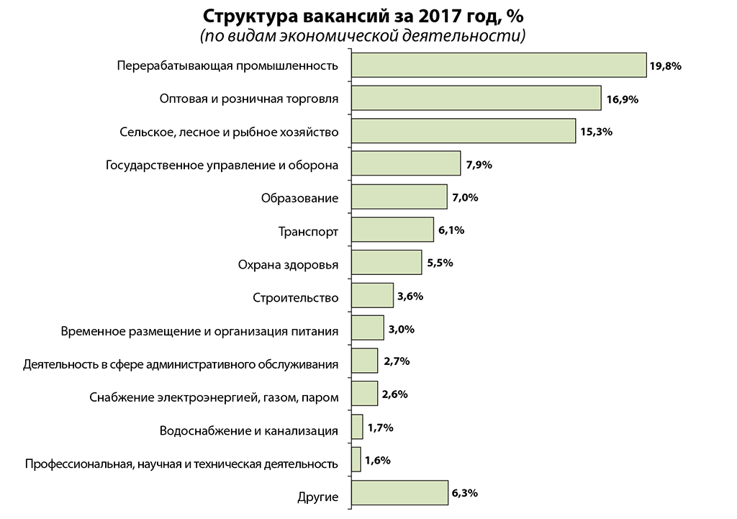

Slide 4
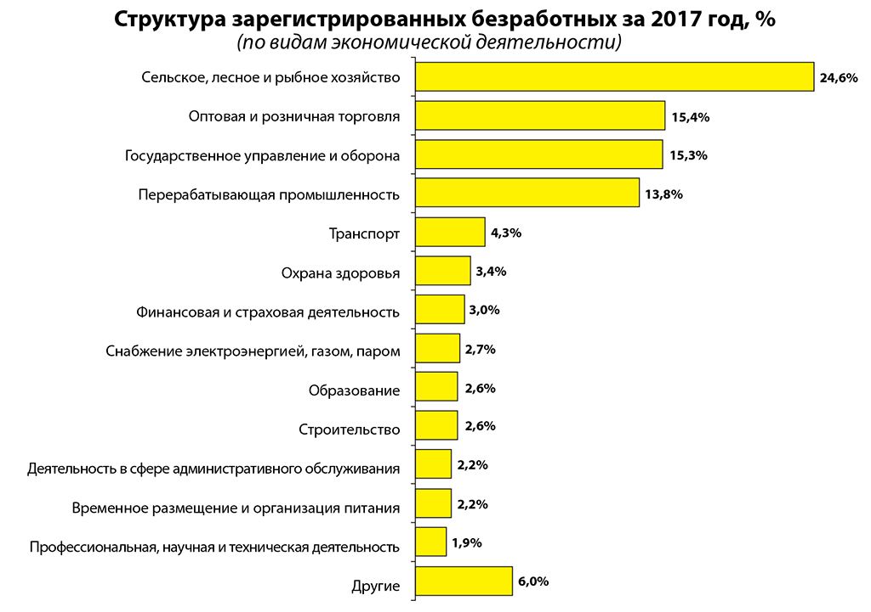

Slide 5
МИНИСТЕРСТВО СЕЛЬСКОГО ХОЗЯЙСТВА
РЕСПУБЛИКИ БАШКОРТОСТАН
Приветственное слово
Фазрахманов
Ильшат Ильдусович
И.О. ЗАМЕСТИТЕЛЯ ПРЕМЬЕР-МИНИСТРА ПРАВИТЕЛЬСТВА РБ – МИНИСТРА СЕЛЬСКОГО ХОЗЯЙСТВА
РЕСПУБЛИКИ БАШКОРТОСТАН

Slide 6
МИНИСТЕРСТВО СЕЛЬСКОГО ХОЗЯЙСТВА
РЕСПУБЛИКИ БАШКОРТОСТАН
О системе независимой оценки квалификаций
в агропромышленном комплексе
Российской Федерации
Бабурин
Александр Иванович
ЗАМЕСТИТЕЛЬ
ПРЕДСЕДАТЕЛЯ СОВЕТА ПО ПРОФЕССИОНАЛЬНЫМ КВАЛИФИКАЦИЯМ
В АГРОПРОМЫШЛЕННОМ КОМПЛЕКСЕ

Slide 7
МИНИСТЕРСТВО СЕЛЬСКОГО ХОЗЯЙСТВА
РЕСПУБЛИКИ БАШКОРТОСТАН
О создании образовательного кластера АПК, создании РЦК и опыте сотрудничества колледжей и работодателей
Чанышева
Оксана Анатольевна
ДИРЕКТОР
АВТОНОМНОЙ НЕКОММЕРЧЕСКОЙ ОБРАЗОВАТЕЛЬНОЙ ОРГАНИЗАЦИИ «ЦЕНТР ПРОФЕССИОНАЛЬНОЙ ПОДГОТОВКИ КАДРОВ»

Slide 8
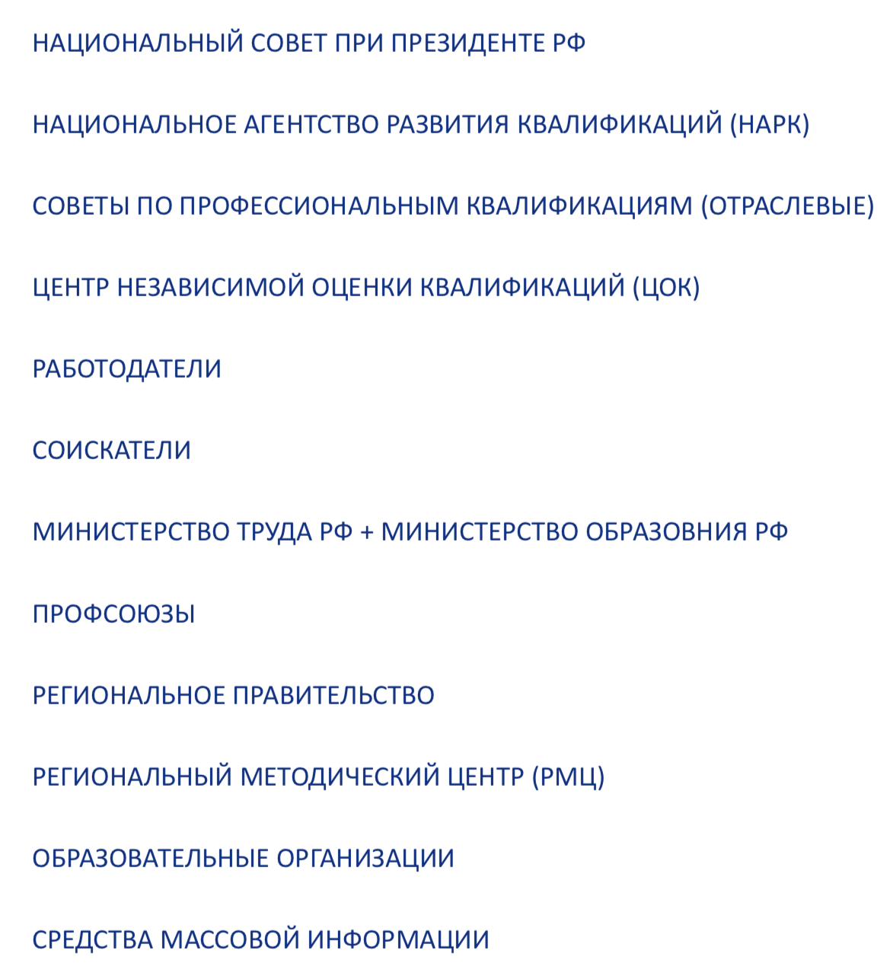
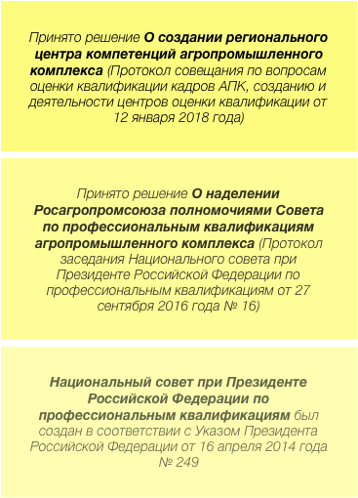
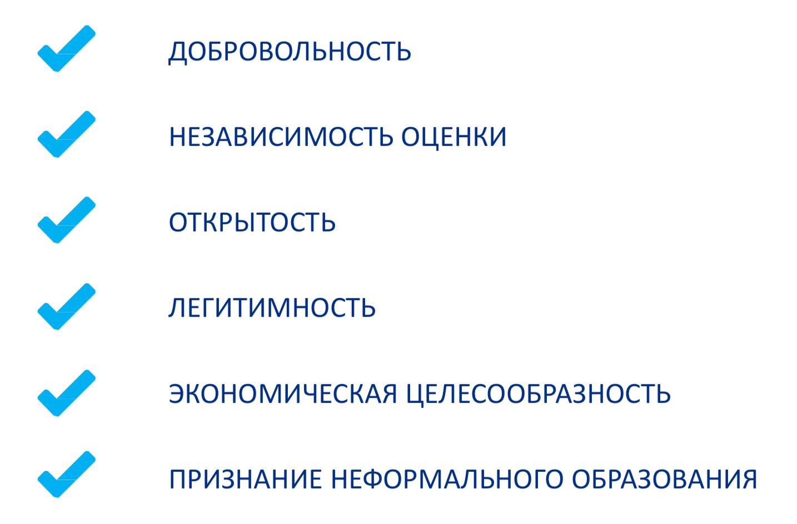
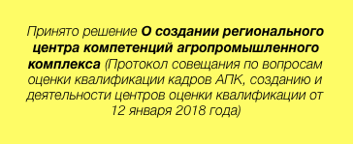

НАЦИОНАЛЬНАЯ СИСТЕМА КВАЛИФИКАЦИЙ
ОСНОВНЫЕ ПРИНЦИПЫ НАЦИОНАЛЬНОЙ СИСТЕМЫ КВАЛИФИКАЦИЙ
СОВЕТ
ПО ПРОФЕССИОНАЛЬНЫМ КВАЛИФИКАЦИЯМ
АГРОПРОМЫШЛЕННОГО КОМЛПЕКСА
НАЦИОНАЛЬНАЯ СИСТЕМА КВАЛИФИКАЦИЙ СТАНЕТ ОБЯЗАТЕЛЬНОЙ К ПРИМЕНЕНИЮ НА ПРЕДПРИЯТИЯХ С ГОСУДАРСТВЕННОЙ ДОЛЕЙ СОБСТВЕННОСТИ С
2020
ГОДА
РЕГИОНАЛЬНЫЙ ЦЕНТР КОМПЕТЕНЦИЙ
АГРОПРОМЫШЛЕННОГО КОМПЛЕКСА
РЕСПУБЛИКИ БАШКОРТОСТАН

Slide 9
НОРМАТИВНО-ПРАВОВАЯ БАЗА
Указ Президента РФ от 16.04.2014 № 249 «О Национальном совете при Президенте Российской Федерации по профессиональным квалификациям» (ред. от 18.12.2016)
Положение о порядке создания и деятельности временной комиссии по профессиональным квалификациям
Положение о порядке создания и деятельности комиссии по профессиональным квалификациям совета по профессиональным квалификациям
Порядок рассмотрения и одобрения Национальным советом при Президенте Российской Федерации по профессиональным квалификациям проектов профессиональных стандартов
Регламент взаимодействия участников процесса разработки и актуализации федеральных государственных образовательных стандартов профессионального образования в соответствии с принимаемыми профессиональными стандартами
Постановление Правительства РФ от 27 июня 2016 года № 584 Об особенностях применения профессиональных стандартов в части требований, обязательных для применения государственными внебюджетными фондами РФ...
Приказ Минтруда России от 19.12.2016 N 758н "Об утверждении Примерного положения о совете по профессиональным квалификациям и Порядка наделения совета по профессиональным квалификациям полномочиями по организации проведения независимой оценки квалификации
Модель взаимодействия Национального совета с партнерами в субъектах Российской Федерации
Порядок проведения Национальным советом экспертизы и рассмотрения проектов законодательных и иных нормативных правовых актов Российской Федерации по вопросам развития системы профессиональных квалификаций в Российской Федерации
Общие требования к проведению профессионально-общественной аккредитации профессиональных образовательных программ, основных программ профессионального обучения, дополнительных профессиональных программ
Регламент Национального совета при Президенте Российской Федерации по профессиональным квалификациям (действующий)
Общие требования к проведению профессионально-общественной аккредитации профессиональных образовательных программ, основных программ профессионального обучения, дополнительных профессиональных программ
Федеральный закон от 03.07.2016 № 238-ФЗ "О независимой оценке квалификации"
Постановление Правительства РФ от 16.11.2016 N 1204 "Об утверждении Правил проведения центром оценки квалификаций независимой оценки квалификации в форме профессионального экзамена"
Приказ Минтруда России от 12.12.2016 № 725н "Об утверждении формы бланка свидетельства о квалификации и приложения к нему...
Приказ Минтруда России от 01.12.2016 № 701н "Об утверждении Положения об апелляционной комиссии по рассмотрению жалоб, связанных с результатами прохождения профессионального экзамена и выдачей свидетельства о квалификации"
Приказ Минтруда России от 12.12.2016 N 726н "Об утверждении положения о разработке наименований квалификаций и требований к квалификации, на соответствие которым проводится независимая оценка квалификации"
Приказ Минтруда России от 19.12.2016 № 758н "Об утверждении Примерного положения о совете по профессиональным квалификациям и Порядка наделения СПК полномочиями по организации проведения независимой оценки квалификации»
Приказ Минтруда России от 15.11.2016 N 649н "Об утверждении Порядка формирования и ведения реестра сведений о проведении независимой оценки квалификации и доступа к ним, а также перечня сведений, содержащихся в указанном реестре"
Приказ Минтруда России от 02.12.2016 N 706н "Об утверждении образца заявления для проведения независимой оценки квалификации и Порядка подачи такого заявления"
Приказ Минтруда России от 14.12.2016 N 729н "Об утверждении Порядка осуществления мониторинга и контроля в сфере независимой оценки квалификации"
Приказ Минтруда России от 01.11.2016 N 601н "Об утверждении Положения о разработке оценочных средств для проведения независимой оценки квалификации"
Приказ Минтруда России от 19.12.2016 № 759н "Об утверждении требований к центрам оценки квалификаций и Порядка отбора организаций для наделения их полномочиями по проведению независимой оценки квалификации и прекращения этих полномочий"
РЕГИОНАЛЬНЫЙ ЦЕНТР КОМПЕТЕНЦИЙ
АГРОПРОМЫШЛЕННОГО КОМПЛЕКСА
РЕСПУБЛИКИ БАШКОРТОСТАН

Slide 10
ФОРМИРОВАНИЕ СРЕДЫ
РЕГИОНАЛЬНЫЙ ЦЕНТР КОМПЕТЕНЦИЙ
АГРОПРОМЫШЛЕННОГО КОМПЛЕКСА
РЕСПУБЛИКИ БАШКОРТОСТАН

Slide 11
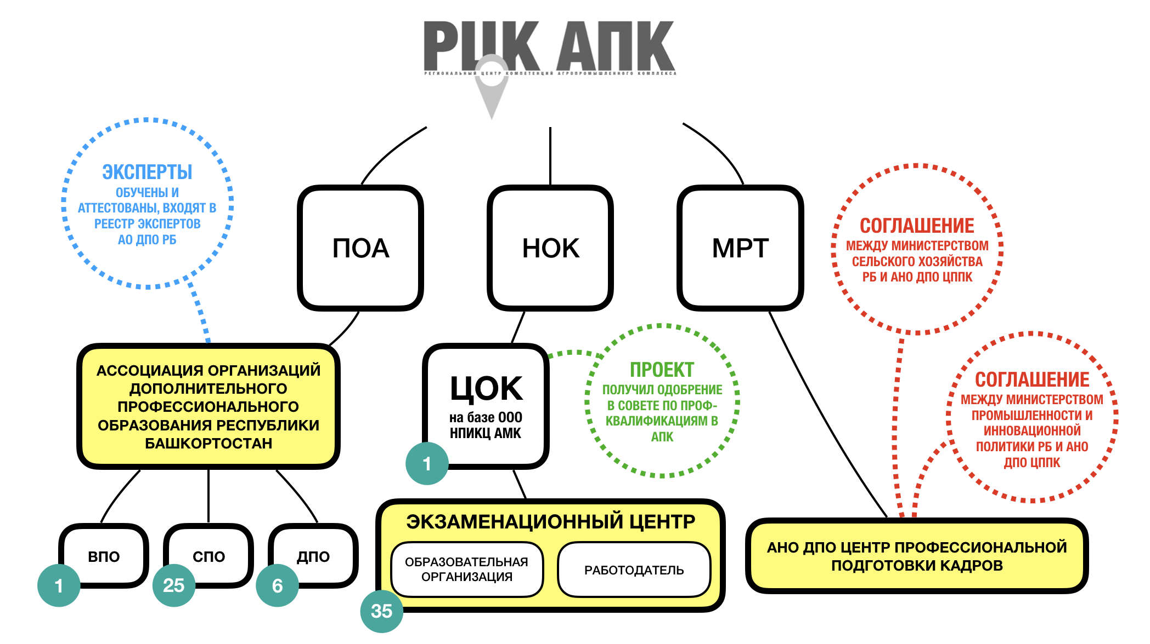
СТРУКТУРА
РЕГИОНАЛЬНЫЙ ЦЕНТР КОМПЕТЕНЦИЙ
АГРОПРОМЫШЛЕННОГО КОМПЛЕКСА
РЕСПУБЛИКИ БАШКОРТОСТАН

Slide 12
ЦЕЛИ И ЗАДАЧИ
СФОРМИРОВАТЬ СЕТЕВУЮ ИНФРАСТРУКТУРУ ДЛЯ РАЗВИТИЯ КОМПЕТЕНЦИЙ РАБОТНИКОВ АПК РЕСПУБЛИКИ БАШКОРТОСТАН, НАПРАВЛЕННУЮ В КОНЕЧНОМ ИТОГЕ НА ПОВЫШЕНИЕ ПРОИЗВОДИТЕЛЬНОСТИ ТРУДА В АПК ПУТЕМ ВНЕДРЕНИЯ СОВРЕМЕННЫХ КВАЛИФИКАЦИЙ, ТЕХНОЛОГИЙ, РОБОТИЗАЦИИ И ЦИФРОВИЗАЦИИ
ЕЖЕГОДНЫЙ РОСТ ПРОИЗВОДИТЕЛЬНОСТИ ТРУДА (3% В ГОД);
ПРОХОЖДЕНИЕ ПРОЦЕДУРЫ ОЦЕНКИ КВАЛИФИКАЦИЙ РАБОТНИКОВ С.-Х. ПРЕДПРИЯТИЙ (4, 5, 6 УРОВЕНЬ КВАЛИФИКАЦИИ): 2019 Г. – 1100 ЧЕЛ., 2020 Г. – 1100 ЧЕЛ.
ТРУДОУСТРОЙСТВО ВЫПУСКНИКОВ ОБРАЗОВАТЕЛЬНЫХ УЧРЕЖДЕНИЙ АГРАРНОГО ПРОФИЛЯ В СИСТЕМЕ АПК (2019 Г. – НЕ МЕНЕЕ 20%, 2020 Г. – НЕ МЕНЕЕ 25%)
ЦЕЛЬ
ЗАДАЧИ
РЕГИОНАЛЬНЫЙ ЦЕНТР КОМПЕТЕНЦИЙ
АГРОПРОМЫШЛЕННОГО КОМПЛЕКСА
РЕСПУБЛИКИ БАШКОРТОСТАН

Slide 13
ФУНКЦИОНАЛ
ПРОФЕССИОНАЛЬНО-ОБЩЕСТВЕННАЯ АККРЕДИТАЦИЯ (С ПРИВЛЕЧЕНИЕМ АССОЦИАЦИИ ОРГАНИЗАЦИЙ ДОПОЛНИТЕЛЬНОГО ПРОФЕССИОНАЛЬНОГО ОБРАЗОВАНИЯ РЕСПУБЛИКИ БАШКОРТОСТАН, СОЗДАННОЙ ПО ИНИЦИАТИВЕ ОБРНАДЗОРА РЕСПУБЛИКИ БАШКОРТОСТАН)
НЕЗАВИСИМАЯ ОЦЕНКА КВАЛИФИКАЦИЙ (НА БАЗЕ ООО НПИКЦ «АГЕНТСТВО МЕЖДУНАРОДНЫХ КВАЛИФИКАЦИЙ» ГДЕ УЖЕ ИМЕЕТСЯ ОПЫТ СОЗДАНИЯ ЦЕНТРА ОЦЕНКИ КВАЛИФИКАЦИЙ С ЭКЗАМЕНАЦИОННЫМ ЦЕНТРОМ НА БАЗЕ ГУПС СОВХОЗ «РОЩИНСКИЙ», БАШКИРСКОГО АГРОПРОПРОМЫШЛЕННОГО КОЛЛЕДЖА)
МОНИТОРИНГ РЫНКА ТРУДА (С ПРИВЛЕЧЕНИЕМ АНО ДПО ЦЕНТР ПРОФЕССИОНАЛЬНОЙ ПОДГОТОВКИ КАДРОВ, ИМЕЮЩЕГО СОГЛАШЕНИЯ О СОТРУДНИЧЕСТВЕ С МИНИСТЕРСТВОМ СЕЛЬСКОГО ХОЗЯЙСТВА, МИНИСТЕРСТВОМ ПРОМЫШЛЕННОСТИ И ИННОВАЦИОННОЙ ПОЛИТИКИ РБ, А ТАКЖЕ ОПЫТ ПРОВЕДЕНИЯ МЕРОПРИЯТИЙ ПО МОНИТОРИНГУ)
ПОА
НОК
МРТ
РЕГИОНАЛЬНЫЙ ЦЕНТР КОМПЕТЕНЦИЙ
АГРОПРОМЫШЛЕННОГО КОМПЛЕКСА
РЕСПУБЛИКИ БАШКОРТОСТАН

Slide 14
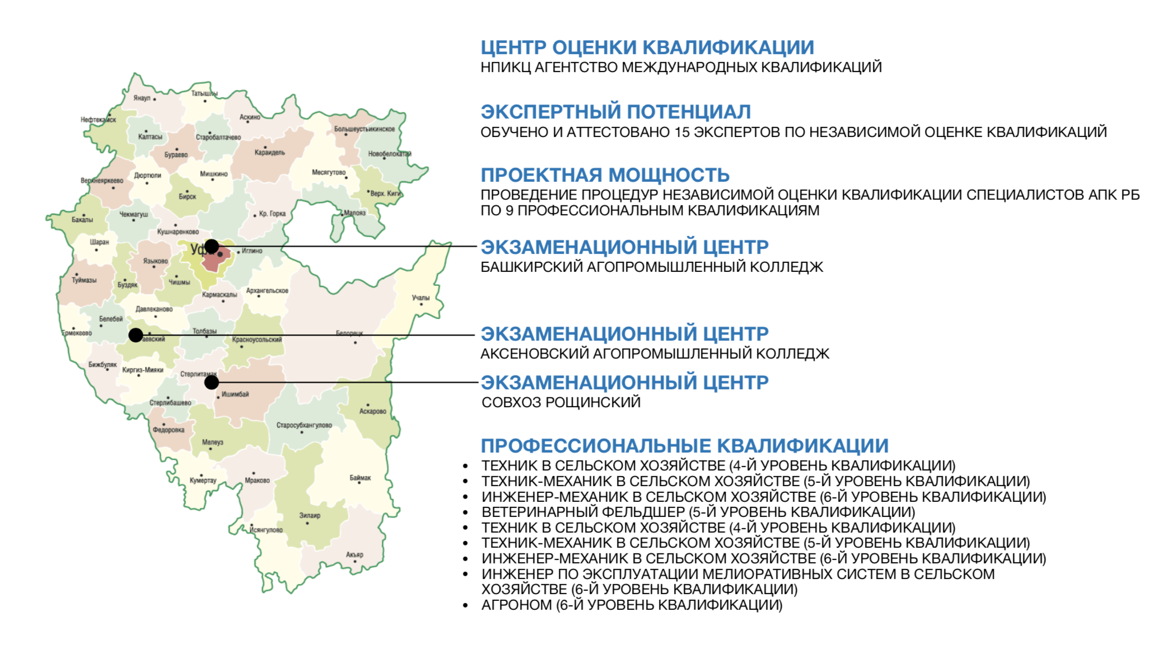
ЧТО СДЕЛАНО СЕГОДНЯ
РЕГИОНАЛЬНЫЙ ЦЕНТР КОМПЕТЕНЦИЙ
АГРОПРОМЫШЛЕННОГО КОМПЛЕКСА
РЕСПУБЛИКИ БАШКОРТОСТАН

Slide 15
КАК СТАТЬ ЭКЗАМЕНАЦИОННЫМ ЦЕНТРОМ
ОПРЕДЕЛИТЬ ПЕРЕЧЕНЬ КВАЛИФИКАЦИЙ ДЛЯ ПРОВЕДЕНИЯ НОК
ПРИСЛАТЬ ЗАЯВКУ НА СОЗДАНИЕ ЭКЗАМЕНАЦИОННОГО ЦЕНТРА В ЦЕНТР ОЦЕНКИ КВАЛИФИКАЦИИ (ООО НПИКЦ «АМК», +7 (347) 287-12-05)
ПОДГОТОВИТЬ ПАКЕТ ДОКУМЕНТОВ И ПЕРЕДАТЬ В ЦОК
ПРОЙТИ ПРОВЕРКУ ДОКУМЕНТОВ НА СООТВЕТСТВИЕ ТРЕБОВАНИЯМ СПК
ПРОЙТИ ВЫЕЗДНУЮ ПРОВЕРКУ НА СООТВЕТСТВИЕ МАТЕРИАЛЬНО-ТЕХНИЧЕСКОЙ БАЗЫ ТРЕБОВАНИЯМ СПК
ОБУЧИТЬ ЭКСПЕРТОВ НОК (АНО ДПО «ЦППК», +7 (347) 251-11-52)
ПЕРЕСЛАТЬ ОРИГИНАЛЫ ДОКУМЕНТОВ В ЦОК
ПОЛУЧИТЬ СТАТУС ЭКЗАМЕНАЦИОННОГО ЦЕНТРА
АЛГОРИТМ
РЕГИОНАЛЬНЫЙ ЦЕНТР КОМПЕТЕНЦИЙ
АГРОПРОМЫШЛЕННОГО КОМПЛЕКСА
РЕСПУБЛИКИ БАШКОРТОСТАН

Slide 16
КАК СТАТЬ ЭКСПЕРТОМ
СДЕЛАТЬ ОНЛАЙН-ЗАЯВКУ НА ОБУЧЕНИЕ ПО ПРОГРАММЕ ПОВЫШЕНИЯ КВАЛИФИКАЦИИ ЭКСПЕРТОВ ПО НЕЗАВИСИМОЙ ОЦЕНКЕ КВАЛИФИКАЦИИ ВЫ МОЖЕТЕ ПО ССЫЛКЕ:
http://expert.cppk.lc
РЕГИОНАЛЬНЫЙ ЦЕНТР КОМПЕТЕНЦИЙ
АГРОПРОМЫШЛЕННОГО КОМПЛЕКСА
РЕСПУБЛИКИ БАШКОРТОСТАН

Slide 17
ПЕРСПЕКТИВЫ
РАБОТОДАТЕЛИ
СОЗДАНИЕ ЕДИНОЙ СИСТЕМЫ ПОДГОТОВКИ, ПЕРЕПОДГОТОВКИ И ПОВЫШЕНИЯ КВАЛИФИКАЦИИ КАДРОВ С ВОЗМОЖНОСТЬЮ ПОЛУЧЕНИЯ НЕОБХОДИМЫХ ЗНАНИЙ, НАВЫКОВ, КОМПЕТЕНЦИЙ И КВАЛИФИКАЦИЙ В ТЕЧЕНИЕ ВСЕГО ПЕРИОДА ТРУДОВОЙ ДЕЯТЕЛЬНОСТИ
РАЗРАБОТКА И РЕАЛИЗАЦИЯ НОВЫХ ОБРАЗОВАТЕЛЬНЫХ ПРОГРАММ НА ОСНОВЕ МОДУЛЬНОГО ПРИНЦИПА
РАЗВИТИЕ ПРАКТИКООРИЕНТИРОВАННЫХ МЕТОДОВ ОБУЧЕНИЯ, В ТОМ ЧИСЛЕ, РАЗВИТИЕ СИСТЕМЫ НАСТАВНИЧЕСТВА, ОБУЧЕНИЯ НА РАБОЧЕМ МЕСТЕ
МОНИТОРИНГ И ПРОГНОЗИРОВАНИЕ ПОТРЕБНОСТИ РЫНКА ТРУДА АПК В КОЛИЧЕСТВЕ И КАЧЕСТВЕ РАБОЧЕЙ СИЛЫ
ЗАПРОСЫ НА ПРЕДПРИЯТИЯ И ОРГАНИЗАЦИИ АПК В ЦЕЛЯХ ПРОВЕДЕНИЯ АНАЛИЗА И ПРЕДВАРИТЕЛЬНОГО ПЛАНИРОВАНИЯ РАБОТЫ РЕГИОНАЛЬНОГО ЦЕНТРА КОМПЕТЕНЦИЙ
СОТРУДНИЧЕСТВО С РАБОТОДАТЕЛЯМИ ПО ВНЕСЕНИЮ ИЗМЕНЕНИЙ В ОБРАЗОВАТЕЛЬНЫЕ ПРОГРАММЫ РАБОЧИХ И СПЕЦИАЛИСТОВ
ФОРМИРОВАНИЕ СОВРЕМЕННОЙ СИСТЕМЫ ПРОФЕССИОНАЛЬНОЙ ОРИЕНТАЦИИ И РАЗВИТИЯ КАРЬЕРЫ
РЕСПУБЛИКА
ПРИВЛЕЧЕНИЕ РЕСУРСОВ БИЗНЕСА И ГОСУДАРСТВА К ОРГАНИЗАЦИИ СИСТЕМЫ ПРОФЕССИОНАЛЬНОГО ОБРАЗОВАНИЯ
ОБНОВЛЕНИЕ МАТЕРИАЛЬНОЙ БАЗЫ ОБРАЗОВАТЕЛЬНЫХ ОРГАНИЗАЦИЙ. РАЗВИТИЕ МЕХАНИЗМОВ ГЧП КОЛЛЕДЖЕЙ И ОРГАНИЗАЦИЙ РЕАЛЬНОГО СЕКТОРА ЭКОНОМИКИ
ОРГАНИЗАЦИЯ И ПРОВЕДЕНИЕ СЕМИНАРОВ И ПРЕЗЕНТАЦИЙ С ПРИВЛЕЧЕНИЕМ РАБОТНИКОВ ПРЕДПРИЯТИЙ АПК
МЕТОДИЧЕСКИЕ РАЗРАБОТКИ : КЕЙС - КУРСЫ, ЛАБОРАТОРНЫЕ ПРАКТИКУМЫ
РЕГИОНАЛЬНЫЙ ЦЕНТР КОМПЕТЕНЦИЙ
АГРОПРОМЫШЛЕННОГО КОМПЛЕКСА
РЕСПУБЛИКИ БАШКОРТОСТАН

Slide 18
БАЗОВАЯ ОРГАНИЗАЦИЯ РЦК
ЦЕНТР ПРОФЕССИОНАЛЬНОЙ ПОДГОТОВКИ КАДРОВ — ОБРАЗОВАТЕЛЬНАЯ ОРГАНИЗАЦИЯ ДПО
ПОВЫШЕНИЕ КВАЛИФИКАЦИИ
ПРОФЕССИОНАЛЬНАЯ ПЕРЕПОДГОТОВКА
АТТЕСТАЦИЯ В НАДЗОРНЫХ ОРГАНАХ
КРАТКОСРОЧНОЕ ОБУЧЕНИЕ
РАБОЧИЕ СПЕЦИАЛЬНОСТИ
КУРСЫ И СЕМИНАРЫ
WWW.CPPK.LC
ОПРОСНЫЙ ЛИСТ
В РАЗДАТОЧНЫХ
МАТЕРИАЛАХ
РЕГИОНАЛЬНЫЙ ЦЕНТР КОМПЕТЕНЦИЙ
АГРОПРОМЫШЛЕННОГО КОМПЛЕКСА
РЕСПУБЛИКИ БАШКОРТОСТАН

Slide 19

КОНТАКТЫ
ПО ОБУЧЕНИЮ И ПЕРЕПОДГОТОВКЕ
+7 (347) 251-11-52
2511152@mail.ru
ПО ОТКРЫТИЮ ЭКЗАМЕНАЦИОННОГО
ЦЕНТРА
+7 (347) 287-12-05
info@amk.ag
РЕГИОНАЛЬНЫЙ ЦЕНТР КОМПЕТЕНЦИЙ
АГРОПРОМЫШЛЕННОГО КОМПЛЕКСА
РЕСПУБЛИКИ БАШКОРТОСТАН

Slide 20
ПРОГНОЗЫ
ТЕХНОЛОГИЧЕСКИЕ НОВОВВЕДЕНИЯ ПОЗВОЛЯТ ЭФФЕКТИВНО ОБРАБАТЫВАТЬ ПЛОЩАДИ, ИСПОЛЬЗУЯ МЕНЬШЕ РАБОЧИХ РУК, А УСЛОЖНЕНИЕ ОТРАСЛИ ИЗМЕНИТ ТРЕБОВАНИЯ К КАЧЕСТВУ ЧЕЛОВЕЧЕСКОГО КАПИТАЛА
СИТИ-ФЕРМЕР
СПЕЦИАЛИСТЫ ПРОГНОЗИРУЮТ
ПОЯВЛЕНИЕ ЭТИХ ПРОФЕССИЙ ПОСЛЕ
2020
ГМО-АГРОНОМ
ГОДА
АГРОНОМ-ЭКОНОМИСТ
СЕЛЬСКОХОЗЯЙСТВЕННЫЙ ЭКОЛОГ
АГРОСПЕЦИАЛИСТАМ БУДУЩЕГО ПОНАДОБИТСЯ СИСТЕМНОЕ МЫШЛЕНИЕ, РАЗВИТЫЕ ОРГАНИЗАТОРСКИЕ СПОСОБНОСТИ И ЗНАНИЯ В СФЕРЕ ИТ И БИОТЕХНОЛОГИЙ
АГРОИНФОРМАТИК / АГРОКИБЕРНЕТИК
ОПЕРАТОР АВТОМАТИЗИРОВАННОЙ СЕЛЬХОЗТЕХНИКИ

Slide 21
МИНИСТЕРСТВО СЕЛЬСКОГО ХОЗЯЙСТВА
РЕСПУБЛИКИ БАШКОРТОСТАН
Проект совмещения государственной итоговой аттестации и профессионального экзамена в учреждениях СПО
Кондратьева
Ольга Геннадьевна
ЗАМЕСТИТЕЛЬ
ДИРЕКТОРА ПО НАУЧНО-МЕТОДИЧЕСКОЙ И ИННОВАЦИОННОЙ ДЕТАЛЬНОСТИ
РЕГИОНАЛЬНОГО ИНСТИТУТА КАДРОВОЙ ПОЛИТИКИ
ИРКУТСКОЙ ОБЛАСТИ

Slide 22
МИНИСТЕРСТВО СЕЛЬСКОГО ХОЗЯЙСТВА
РЕСПУБЛИКИ БАШКОРТОСТАН
Требования работодателей
к практико-ориентированной организации учебного процесса
Калягина
Анастасия Васильевна
ЗАМЕСТИТЕЛЬ
ДИРЕКТОРА ПО РАЗВИТИЮ
ГУСП МТС «ЦЕНТРАЛЬНАЯ»
РЕСПУБЛИКИ БАШКОРТОСТАН

Slide 23

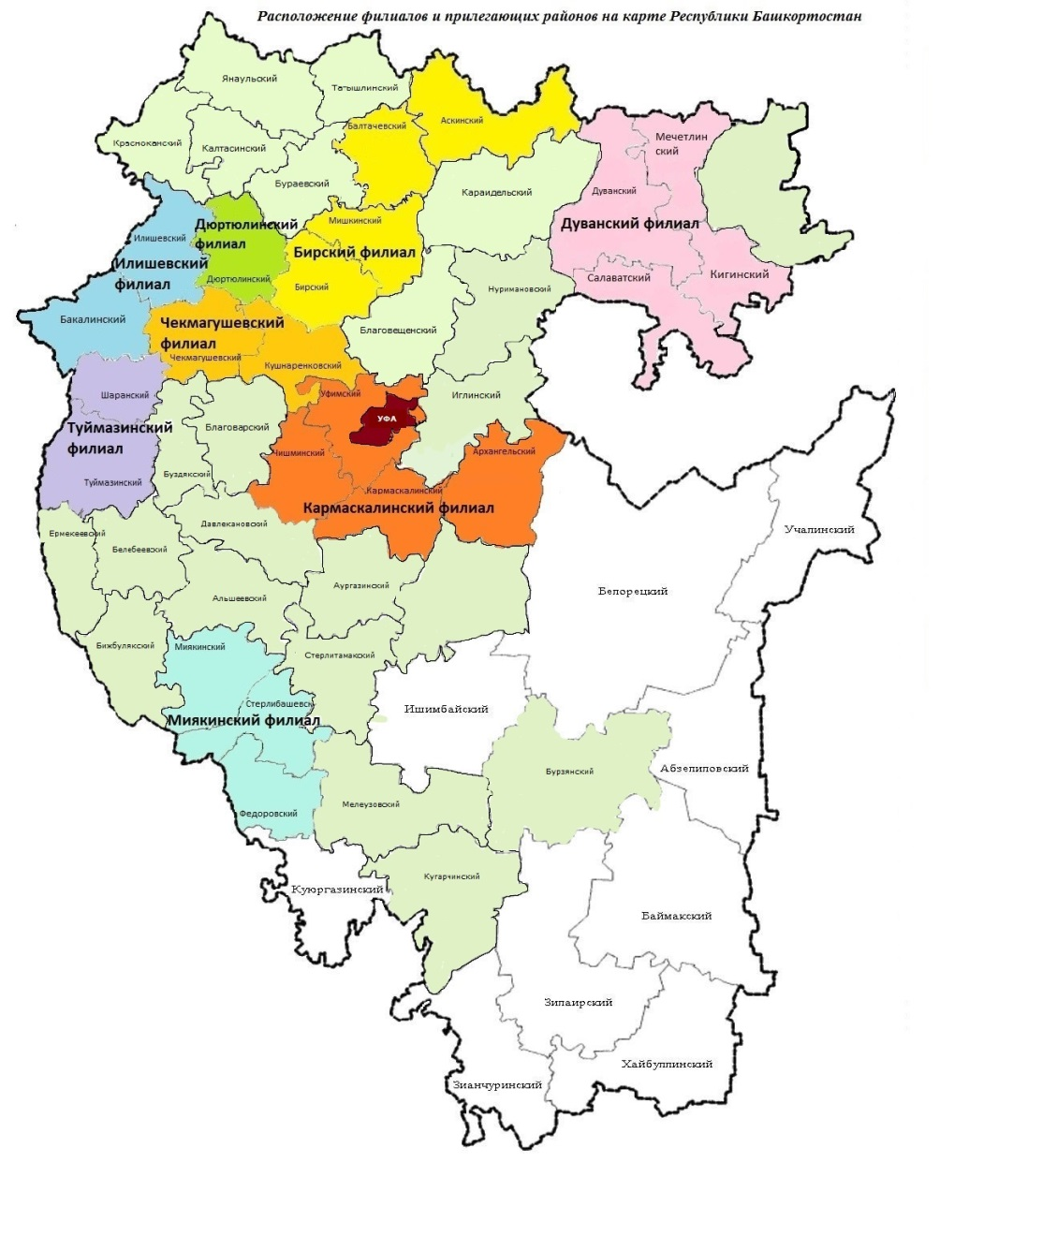
ГЕОГРАФИЯ ПРОИЗВОДСТВЕННЫХ АКТИВОВ
ГУСП МТС «ЦЕНТРАЛЬНАЯ» РБ

Slide 24





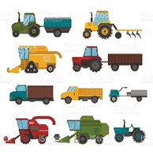
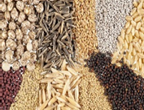
ПРОИЗВОДСТВЕННАЯ СТРУКТУРА
ГУСП МТС «ЦЕНТРАЛЬНАЯ» РБ
Персонал производственный в пик сезонных полевых работ 1929 чел
РАСТЕНИЕВОДСТВО
Площадь земель
в обработке 115 тыс. га
Валовый сбор
Зерновых и
Зернобобовых 106 тыс. тн
Подсолнечник 10 тыс. тн
Сахарная свекла 103 тыс. тн
Персонал 843 чел.
ЖИВОТНОВОДСТВО
Поголовье КРС 12 тыс. гол.
в т.ч. коров 4 тыс. гол.
Производство в год
Молоко 17 тыс. тн
Мясо 2 тыс. тн
Персонал 525 чел.
ОКАЗАНИЕ УСЛУГ
Объем
работ по кормоуборке и зерноуборке 85 тыс. га
Количество техники Зерноуборочн. комбайны 278 ед. Самоходные косилки 89 ед.
Свеклоуборочные
комбайны 7 ед.
Персонал 372 чел.
ЭЛЕВАТОР
Мощность хранения 153 тыс.тн
Объем единовременного хранения
Зерновых и
Зернобобовых 100 тыс.тн
Подсолнечник 20 тыс. тн
Рапс 20 тыс. тн
Персонал 112 чел.
  КОМБИКОРМОВЫЙ ЦЕХ
Объем
производства в год 14 тыс.тн
Производство
комбикорма в сутки 58 тн.
Количество рецептов 2
Персонал 5 чел.
  РЕМОНТНО-ТЕХНИЧЕСКАЯ МАСТЕРСКАЯ
Модернизация и ремонт
Зерноуборочных комбайнов в год 20 ед.
Производство и ремонт запчастей для сельхозтехники в год 400 номенклатур
Персонал 72 чел.

Slide 25

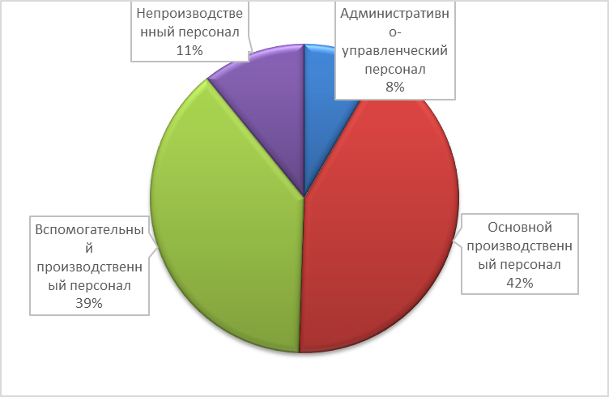
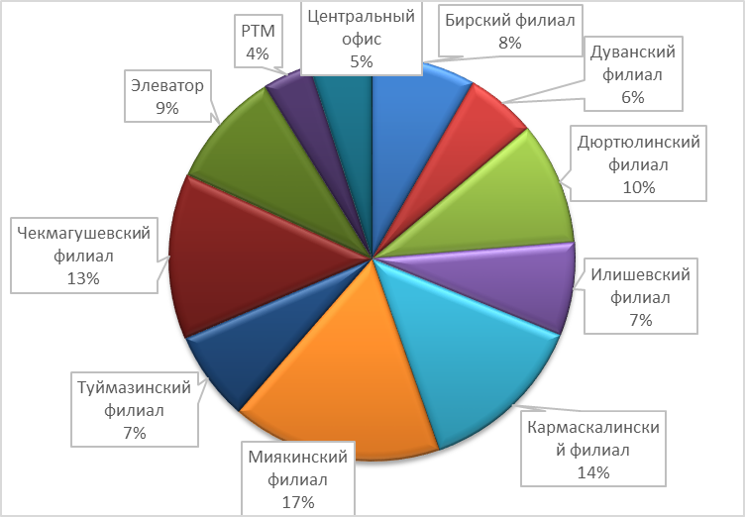
СТРУКТУРА ПЕРСОНАЛА
ГУСП МТС «ЦЕНТРАЛЬНАЯ» РБ

Slide 26

ПОТРЕБНОСТЬ В ПЕРСОНАЛЕ
Высококвалифицированных профильных специалистов:
агроном;
ветеринарный врач;
зоотехник;
главный инженер элеватора;
заведующий лаборатории элеватора;
инженер-конструктор РТМ;
инженер-технолог РТМ
Высокопрофессиональных работников основного производства:
комбайнер;
тракторист-машинист сельскохозяйственного производства;
водитель грузового транспорта;
аппаратчик обработки зерна на элеватор;
слесарь.

Slide 27
ДОПОЛНИТЕЛЬНЫЕ ТРЕБОВАНИЯ К СОТРУДНИКАМ
В СОВРЕМЕННЫХ УСЛОВИЯХ
Знание и умение применять на практике инновационные технологии в животноводстве и растениеводстве;
Опыт, позволяющий эксплуатировать в производстве и обслуживать сельскохозяйственную технику нового поколения;
Навыки применения цифровых технологий, как инструмента для управления и контроля за производственной деятельностью.
27

Slide 28

СОТРУДНИЧЕСТВО С УЧЕБНЫМИ ЗАВЕДЕНИЯМИ
БАШКИРСКИЙ ГОСУДАРСТВЕННЫЙ АГРАРНЫЙ УНИВЕРСИТЕТ
Ежегодно от 30 до 100 студентов в составе студенческих отрядов БГАУ проходят производственную практику. Студенты работают трактористами-машинистами, комбайнерами, помощниками инженеров, слесарями, приобретают практические навыки, набираются опыта, зарабатывают деньги.
В 2018 году – 35 студентов Механического факультета БГАУ.
ГБПОУ ДУВАНСКИЙ МНОГОПРОФИЛЬНЫЙ КОЛЛЕДЖ
В 2018 году – 8 студентов проходили практику и работали на ремонте сельскохозяйственной техники, а также на посеве и уборке сельскохозяйственных культур в Дуванском филиале предприятия
ГБПОУ БЕЛЕБЕЕВСКИЙ КОЛЛЕДЖ МЕХАНИЗАЦИИ И ЭЛЕКТРОФИКАЦИИ
В 2018 году – 6 студентов проходили практику и работали на ремонте сельскохозяйственной техники, а также на посеве и уборке сельскохозяйственных культур в Миякинском филиале предприятия.
28

Slide 29
СОТРУДНИЧЕСТВО С УЧЕБНЫМИ ЗАВЕДЕНИЯМИ
В РАМКАХ СОТРУДНИЧЕСТВА
И ПОДГОТОВКИ ПРОФИЛЬНЫХ СПЕЦИАЛИСТОВ
МЕЖДУ
ГУСП МТС «Центральная» РБ
ФГБОУВО «БГАУ»
был заключен Договор о целевом приеме по направлению Агроинженерия (Механический факультет)
В 2017 году – было зачислено 5 человек
В 2018 году – был зачислен 1 человек
29

Slide 30
МОЛОДЫЕ СПЕЦИАЛИСТЫ
МЕРЫ ГОСПОДДЕРЖКИ
В 2017 году на предприятие были приняты выпускники ВУЗов по таким специальностям, как инженер по механизации трудоемких процессов, казначей, бухгалтер, экономист, ветеринарный врач (10 человек).
В рамках исполнения Указа Главы РБ «О мерах государственной поддержки кадрового потенциала АПК РБ» 6 молодых специалистов нашего предприятия, выпускники 2017 года, получили субсидию в размере 500 тыс.руб..
В 2018 году на предприятие были приняты выпускники ВУЗов по таким специальностям, как инженер по механизации трудоемких процессов, бухгалтер, экономист (9 человек).

Slide 31
МОТИВАЦИЯ ПЕРСОНАЛА
На предприятии действует система НАСТАВНИЧЕСТВА и АДАПТАЦИИ ПЕРСОНАЛА.
Сотрудники получают дополнительную выплату к заработной плате за ВЫСЛУГУ ЛЕТ.
Разработана система начисления премий на основании КЛЮЧЕВЫХ ПОКАЗАТЕЛЕЙ ЭФФЕКТИВНОСТИ (KPI)
Ежегодно проводится конкурс профессионального мастерства «ЛУЧШИЙ ПО ПРОФЕССИИ» среди основного производственного персонала с выплатой денежного вознаграждения.
На предприятии действует Коллективный договор, регулирующий вопросы выплат пособий, материальной помощи, компенсаций, льгот и других социально-трудовых отношений.

Slide 32
МИНИСТЕРСТВО СЕЛЬСКОГО ХОЗЯЙСТВА
РЕСПУБЛИКИ БАШКОРТОСТАН
Учёт потребности отраслевого бизнеса в системе и качестве подготовки выпускников учебных заведений агропроизводственной отрасли, потенциал взаимовыгодного сотрудничества
Синюшин
Игорь Геннадьевич
Директор по персоналу ООО «Управляющая компания ТАВРОС». Читать подробнее

Slide 33






КАРТА РАЗВИТИЯ
Производство
сахара
Сельскохозяйствен-
ное производство
Сахар
Сахар
Сахарная свекла
Сахарная свекла
«Чишминский сахарный завод»
Бобовые, масличные
Племенные свиньи
Высокорентабельные культуры: подсолнечник, горох и.т.д
Бобовые, масличные, горох
Выращивание
свиней
Переработка
мяса
Зерновые культуры: ячмень, пшеница, овес
Зерно
Производство
комбикормов
для животных
Генетическое поголовье
Целая туша, полутуша, субпродукты
Корм для свиней и КРС
Комбикорм
Товарное поголовье
Хряки,
Свиньи
Большой кусок,
малый кусок
Кормовых культур: кукуруза, зеленый корм
Колбасы, деликатесы и полуфабрикаты
Расширение производства кормов
«Башкирская мясная компания»
Утилизация отходов
Кукуруза
корм
“Альшей-мясо”
Комбикорм
“Давлекановский комбинат хлебопродуктов №1”
Отходы
Расширение выращивания
свиней
Расширение
переработки мяса
Мясокостная мука, технический жир
Выращивание крупного рогатого скота
Целая туша, полутуша, субпродукты
Проект
Расширение агропроизводства
Комбикорм
Товарное поголовье
Хряки,
Свиньи
Большой кусок,
малый кусок
“Башкир-агроинвест”
Генетическое поголовье
Колбасы, деликатесы и полуфабрикаты
«Уральская мясная компания»
Новый МПЗ
Племенные свиньи
Действующий бизнес
Перспективные проекты
Молоко

Slide 34
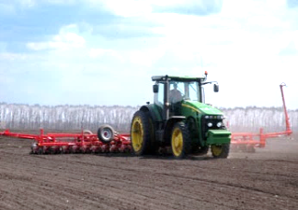
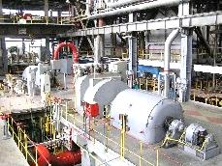
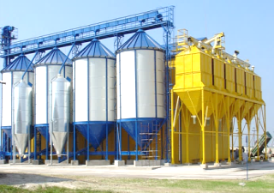
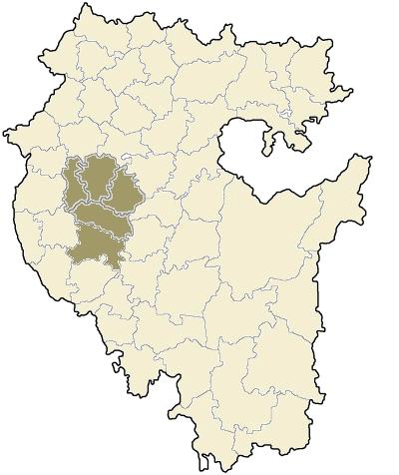
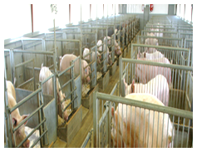




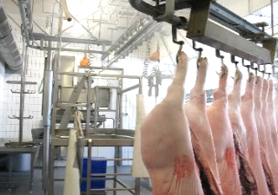

ДЕЙСТВУЮЩИЕ ПРЕДПРИЯТИЯ В БАШКИРИИ
Основные направления и предприятия
«Башкир-агроинвест»
Общая площадь земель – 111,5 тыс. га, в т.ч. пашни – 84,0 тыс. га
Основные культуры: сахарная свекла, пшеница, ячмень, овес, соя, кукуруза, подсолнечник
Поголовье: КРС – 4 320 голов, в т.ч. коров – 1 740 голов
Среднегодовая выручка 2015 -2017 гг. – 1,6 млрд. руб.,
Среднегодовая EBITDA 2015-2017 гг. – 0,5 млрд. руб. (28%)
Агропроизводство (выращивание сельхозпродукции)
Производство комбикормов
Мясное производство и переработка
Сахарное производство
«Чишминский сахарный завод»
Мощность переработки – 4,0 тыс. тн. в сутки сахарной свеклы;
Годовое производство: сахарный песок – 73,5 тыс. тн., патока – 17 тыс. тн., жом – 7,5 тыс. тн.;
Среднегодовая выручка 2015-2017 гг. – 1,7 млрд. рублей;
Среднегодовая EBITDA 2015-2017 гг. – 0,2 млрд. руб. (11%).
«Давлекановский комбинат хлебопродуктов №1»
Элеватор и комбикормовый завод в Давлекановском районе;
Мощность хранения на элеваторе – 120 тыс. тн., склад – 20 тыс. тн.;
Мощность производства комбикормов – 40 тн./час;
Выручка 2018 года (выход на полн. мощность) – 1,9 млрд. рублей
EBITDA 2018 года (полн. мощность) – 0,2 млрд. рублей (10%)
Предприятия расположены в 6-и районах Республики:
Альшеевском
Благоварском
Буздякском
Давлекановском
Кушнаренковском
Чишминском.
«Башкирская мясная компания»
3 свинокомплекса в Благоварском и Чишминском районах;
Производственная мощность - 15 500 свиноматок (DanBred);
Годовой объем производства - 50 тыс. тн. мяса в живом весе;
Среднегодовая выручка 2016-2017 гг. – 4,7 млрд. рублей;
Среднегодовая EBITDA 2016-2017 гг. – 1,5 млрд. руб. (31%).
Уфа
Селекционно-генетический центр – «Башкирская мясная компания
2 свинокомплекса в Буздякском районе;
Производственная мощность - 5 400 свиноматок (DanBred);
Общая стоимость проекта – 3,6 млрд. рублей;
Годовой объем производства:
  38,7 тыс. голов чистопородных и гибридных (F1) свиней;
  13,3 тыс. тн. мяса товарных свиней в живом весе.
Раевский мясокомбинат «Альшей-мясо»
Мясокомбинат с цехом убоя в Альшеевском районе
Мощность убоя – 360 голов в сутки
Среднегодовая выручка (2016-2017 гг.) – 0,7 млрд. рублей;
Свинокомплексы
Перерабатывающие комбинаты (мясо, сахар)
Земельные активы, молочное животноводство
Хранение и переработка зерна, производство комбикормов
Notes:
1. Агропроизводство (выращивание сельхозпродукции): сахарная свекла, пшеница, рожь, ячмень, овес, соя, кукуруза, подсолнечник, нут. Также, мясо говядины в живке, молоко парное для переработки.
2. Мясное производство и переработка: мясо свиньи в живке, мясо свиньи в полутушах, мясо свиньи в куске, мясные субпродукты, колбасы и мясные полуфабрикаты.
3. Сахарное производство: сахар, жом, меласса
4. Производство комбикормов: комбикорм для свинокомплексов, оказание услуг по сушке и хранение зерновых и масленичных культур на элеваторных мощностях,

Slide 35
СТРАТЕГИЧЕСКИЕ ПРОЕКТЫ РАЗВИТИЯ
Мясное производство
Строительство в течение 2019-2021 гг. (в 3 очереди) 9 (девяти) товарных свинокомплексов на 24 900 свиноматок и 1 (одного) СГЦ на 2 700 свиноматок
Оператор проектов - «Уральская мясная компания», доля участия фонда AVG Capital Partners - 100%.
Проектные и инженерные решения – с использованием технологического оборудования и строительных проектов, реализованных и проверенных ООО «БМК»
Формирование и обновления стада – за счет маточное поголовья (гибриды F1), производимого на СГЦ «БМК»
Проекты мясного производства | УМК-1 | УМК-2 (СГЦ) | УМК-3 | УМК-4
Кап. затраты проекта, млн. руб. | 2 892 | 1 623 | 5 547 | 4 244
Дата начала строительства | IV кв. 2018 | IV кв. 2018 | III кв. 2019 | III кв. 2020
Мощность, тыс. свиноматок | 5 400 | 2 700 | 11 000 | 8 500
Дата начала продаж | IV кв. 2019 | IV кв. 2019 | III кв. 2020 | III кв. 2021
Объем продаж 2023 года, тыс. гол. | 159,7 | 46,2 | 325,3 | 244,1
Объем продаж 2023 года, тыс. тн. | 17,8 | 5,2 | 36,3 | 27,2
Доля GN+F1 продаж, % | - | 30% | - | -
Объем GN+F1 продаж, тыс. гол. | - | 19,8 | - | -
Проект строительства нового МПЗ | 120 гол/час | 180 гол./час | 240 гол./час
Кап. затраты проекта, млн. руб. | 4 346 | 5 977 | 7 608
Дата начала строительства | III кв. 2019 | III кв. 2019 | III кв. 2019
Мощность убоя, гол/час | 120 | 180 | 240
Мощность обвалки, тн./сут. | 35 | 70 | 100
Мощность колбасного цеха, тн./сут. | 30 | 40 | 50
Дата начала продаж | III кв. 2021 | III кв. 2021 | III кв. 2021
Мясопереработка
Предусматриваются 3 варианта строительства нового мясокомбината, различающихся мощностью убойных линий: 120, 180 и 240 гол./час
Также, предусматривается модернизации «Раевского мясокомбината «Альшей-мясо» и его специализация на убой санитарного и технологического брака
Операторы проектов – новая проектная компания (доля участия фонда AVG Capital Partners - 100%) и «Раевский мясокомбинат «Альшей-мясо»
Проект модернизации «Альшей-мясо» | 120 гол./час
Кап. затраты проекта, млн. руб. | 504
Дата начала строительства | III кв. 2018
Мощность убоя, гол/час | 120
Мощность обвалки, тн./сут. | 3
Мощность колбасного цеха, тн./сут. | 1
Дата начала продаж | I кв. 2020
Утилизация отходов
Строительство ветсанутильзавода в рамках государственной программы «Экология и природные ресурсы Республики Башкортостан».
Оператор проектов - «Башбиоресурс», доля участия фонда AVG Capital Partners - 100%.
Проект осуществляется в партнерстве с литовской компанией «АРВИ», реализовавшей аналогичные проектов в Латвии, Литве и Беларуси
Планируется переработка туш павших животных, остатки от мясопереработки для производства технического жира и мясокостной муки
Проект «Утильзавод» | 4 линии
Кап. затраты проекта, млн. руб. | 807
Дата начала строительства | I кв. 2019
Мощность отходов бойни, тн./год | 20 460
Мощность линии Mix, тн./год | 18 600
Дата начала продаж | I кв. 2020
Выход муки в 2023 году, тн./год | 9 374
Выход муки в 2023 году, тн./год | 4 538

Slide 36


Потребность работодателя в высококвалифицированных кадрах
В настоящее время для Компании приоритетны следующие профессии
В агропроизводстве
В переработке (сахарный завод, мясокомбинат)
В животноводстве
  Агрономы
  Агрономы по защите растений
  Агрономы- семеноводы
  инженеры по с\х технике
  трактористы машинисты
  водители категории «Е»
  технологи
  инженеры
  электрогазосварщики
  электрики
  слесари КИПиА
  слесари – монтажники
  Обвальщик мяса
  Жиловщик мяса
  лаборанты
  ветеринарные врачи
  зоотехники
  осеменаторы
  ветеринарные фельдшеры
  Операторы по уходу за животными

Slide 37
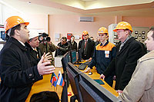
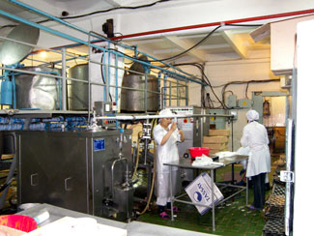
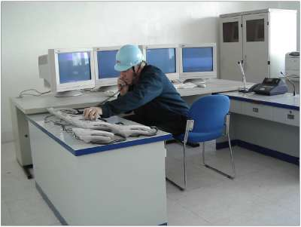
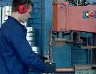
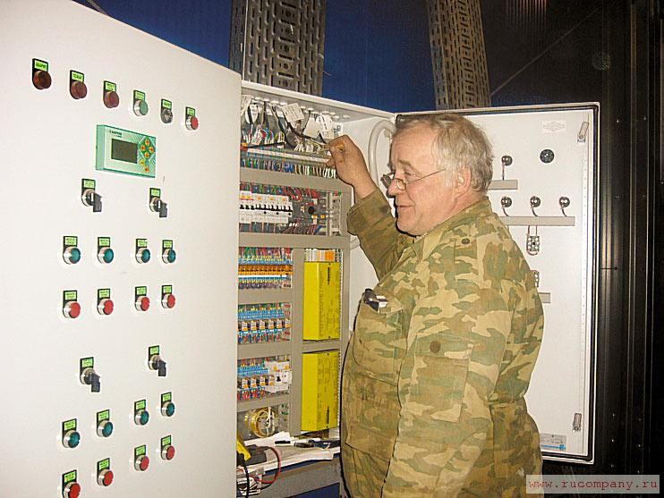
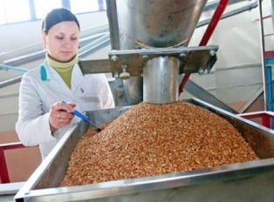
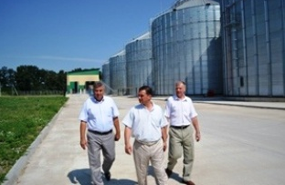
Специалисты, востребованные
на предприятиях Группы Компаний «Таврос»
инженер-энергетик
начальник смены
сменный технолог
механик
инженер КИПиА
технолог крупяного производства
руководитель участка по хранению и переработке зерна

Slide 38

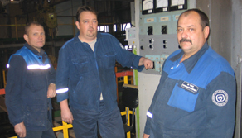
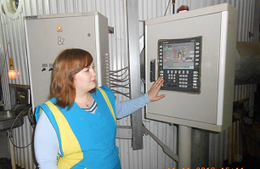
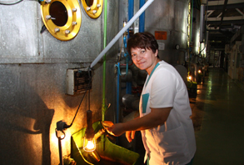
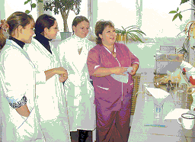
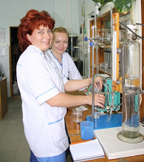
Рабочие специальности, востребованные
на Чишминском сахарном заводе
резчик свеклы
центрифуговщик
оператор диффузии
аппаратчик варки утфеля
аппаратчик дефекосатурации
лаборант технологической лаборатории

Slide 39


СТУПЕНИ КАРЬЕРНОГО РОСТА
генеральный
директор
главный
инженер
главный
механик
начальник
смены
мастер

Slide 40
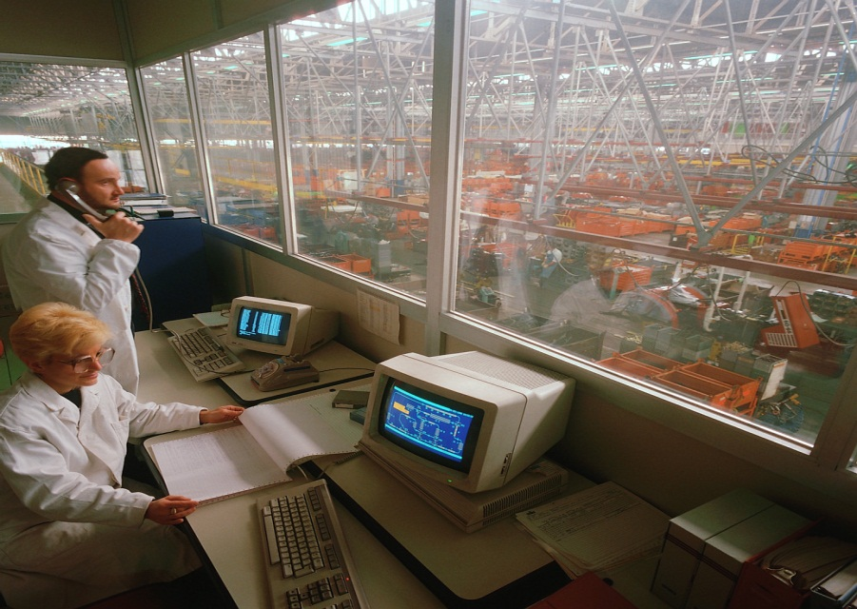
СТУПЕНИ КАРЬЕРНОГО РОСТА
генеральный
директор
технический
директор
главный
технолог
заместитель главного технолога
сменный технолог

Slide 41
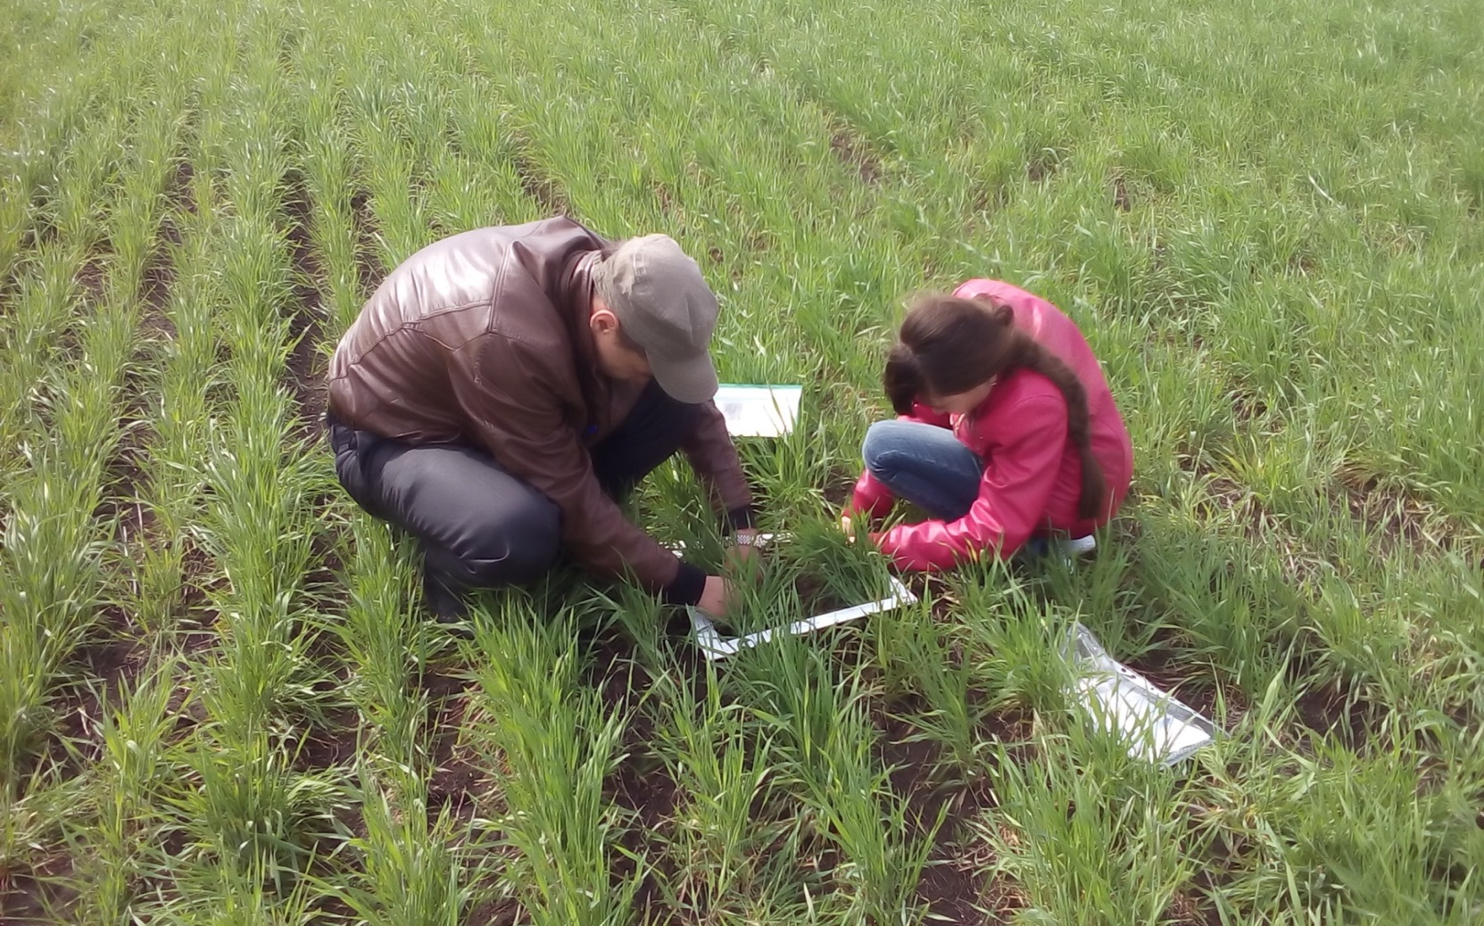
На производственной практике ООО «Башкир-агроинвест»
(магистр Московской сельскохозяйственной академии имени К.А. Тимирязева Исламгулова Р.Р., 2016 год)

Slide 42
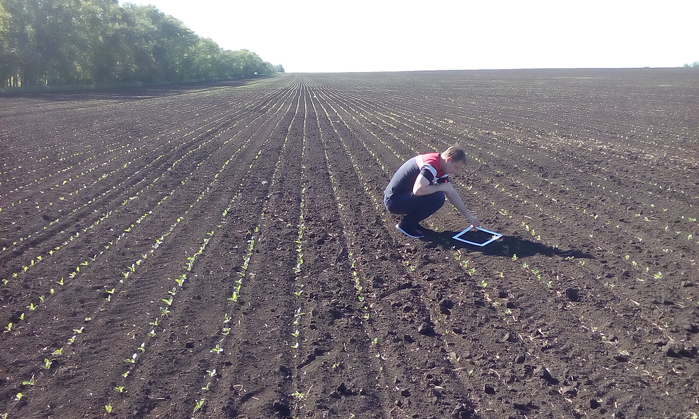
На производственной практике ООО «Башкир-агроинвест»
магистр Московской сельскохозяйственной академии имени К.А. Тимирязева Крылов В.А., 2016 год

Slide 43
Требования работодателей к качеству образования
в профильных учебных заведениях агропроизводственной отрасли
Уровень профессионального развития и качество ключевого персонала являются базой для роста производительности труда не только при инвестициях в технику и оборудование, но и позволяют максимально использовать имеющиеся производственные мощности.
Привести образовательные программы обучения к отраслевым потребностям АПК, с учётом измененных технологий и модернизированных производственных мощностей.
Приоритет в обучении студентов средних специальных учебных заведений перенести на умение выполнять агротехнологические операции.
Модернизация устаревшей учебно- материальной базы, упор на использование современных тренажёрных комплексов.
.
Недостаточно гибкое реагирование на изменяющиеся отраслевые и региональные потребности в обучении.
Предоставление преференции при поступлении в отраслевые ВУЗы абитуриентам из регионов и местностей размещения предприятий АПК.
Вкладывать фонд оплаты труда в необученный персонал – это как вычерпывать из дырявой лодки воду – можно постоянно, но результат будет один и тот же, снизишь интенсивность – увеличится текучесть

Slide 44
Приоритетные профстандарты
Приказ Минтруда России от 04.06.2014 N 362н "Об утверждении профессионального стандарта "Тракторист-машинист сельскохозяйственного производства" (Зарегистрировано в Минюсте России 03.07.2014 N 32956), упорядочил приоритеты и требования к профессии, на его основе в нашей Компании установлена шкала по классности механизаторов, с учётом которой ежегодно подводятся персональные итоги работы устанавливается уровень компетентности работников и соответственно надбавки к заработной плате за 1-й и 2 класс.
Утверждён приказом Министерства труда и социальной защиты Российской Федерации от 04 августа 2014 № 522н профессионального стандарта «Полевод», предложения об его изменении и объединении в профстандарт Мастер растениеводства (объединенный «Полевод», «Овощевод», «Садовод») является также ухудшением качественной составляющей введённого стандарта, размывает общими фразами утверждённую конкретику необходимых трудовых функций полевых агрономов.

Slide 45
Внутреннее обучение в Компании
Тренинги по направлениям
«Сахар» и «Агро»:
- Программа обучения главных технологов заводов
- - Поиск и принятие решений в оперативном управлении агропредприятияем
- Программа обучения инженеров по с/х технике
- Новые технологии в посеве, защите и удобрении зерновых бобовых, масличных культур и сахарной свеклы
Это подразделения производственных предприятий Компании, на которых используется передовой опыт в производстве.
Центры компетенций располагают сотрудниками – носителями «высоких» компетенций, инновационными знаниями, лучшими технологиями и практиками.
Центры компетенций регулярно принимают на обучение сотрудников других предприятий Компании с целью обмена опытом и распространения новых технологий во всей Группе.
Этапы:
1. Разработка методических пособий и модульных программ, основанных на квалификационных требованиях к профессии
2. Текущая оценка освоения навыков
3. Реализация модульного обучения
Разработаны методические пособия для обучения по системе предсезонной подготовки персонала на сахарных заводах.
2 вида наставничества в Группе:
управленческое – для участников программы «Кадровый резерв»,
производственное – на предприятиях для работников производства.
Разработано и внедряется «Положение о наставничестве на производственных предприятиях Компании
Тренинги
Центры компе-тенций
Наставничество
Система предсезон-ной подготовки персонала
Инструменты развития производственного персонала
«Знания и навыки, которыми обладает работник и которые проистекают из образования и обучения, в том числе обучения на опыте, создают
производительный капитал» (Р.Эренберг и Р.Смит)

Slide 46
МИНИСТЕРСТВО СЕЛЬСКОГО ХОЗЯЙСТВА
РЕСПУБЛИКИ БАШКОРТОСТАН
Опыт создания и работы ресурсного центра на базе ГАПОУ «Мамадышский политехнический колледж»
(в формате видеосвязи)
Хакимов
Динар Рифатович
ЗАМЕСТИТЕЛЬ ДИРЕКТОРА
ГАПОУ «МАМАДЫШСКИЙ ПОЛИТЕХНИЧЕСКИЙ КОЛЛЕДЖ» (РЕСПУБЛИКА ТАТАРСТАН)

Slide 47
МИНИСТЕРСТВО СЕЛЬСКОГО ХОЗЯЙСТВА
РЕСПУБЛИКИ БАШКОРТОСТАН
Организация профориентационной работы
Башкирской гимназии-интернат №2 им. Ахметзаки Валиди муниципального района
Ишимбайский район
Насртдинов
Алмаз Касимович
МБОУ БАШКИРСКАЯ
ГИМНАЗИЯ-ИНТЕРНАТ №2 ИМЕНИ АХМЕТЗАКИ ВАЛИДИ
МР ИШИМБАЙСКИЙ РАЙОН
РЕСПУБЛИКИ БАШКОРТОСТАН

Slide 48
Информация о выборе выпускниками
11 классов 2017-2018 уч.г. ВУЗов РБ и РФ
ОУ | Кол-во поступивших в ВУЗы | БГМУ г. Уфа | С.-П. Мед. Универ. | Мед универ. г. Оренбург | БГУ | УГАТУ | УГНТУ | БГПУ | БГАУ | г. Уфа | КФУ г. Казань | ОГУ г. Оренбург | г.Санкт-Петербург | г. Казань | г. Москва | Другие города РФ
Гимназия №1 | 53 | 2 | 0 | 1 | 3 | 2 | 12 | 1 | 0 | 2 | 2 | 8 | 8 | 1 | 6 | 3
СОШ №2 | 25 | 1 | 0 | 0 | 8 | 0 | 3 | 3 | 0 | 1 | 1 | 1 | 1 | 2 | 3 | 0
СОШ №3 | 20 | 0 | 0 | 1 | 0 | 5 | 0 | 5 | 0 | 0 | 0 | 3 | 1 | 1 | 1 | 0
СОШ №11 | 28 | 0 | 0 | 0 | 6 | 2 | 3 | 1 | 1 | 9 | 0 | 1 | 2 | 1 | 3 | 1
Лицей №12 | 46 | 9 | 0 | 0 | 6 | 0 | 15 | 0 | 0 | 0 | 0 | 1 | 2 | 4 | 5 | 3
СОШ №15 | 1 | 0 | 0 | 0 | 0 | 0 | 0 | 0 | 0 | 0 | 0 | 0 | 1 | 0 | 0 | 0
СОШ №16 | 25 | 0 | 0 | 0 | 3 | 4 | 5 | 0 | 0 | 6 | 1 | 2 | 1 | 1 | 0 | 2
СОШ №18 | 7 | 0 | 1 | 0 | 1 | 1 | 1 | 0 | 0 | 1 | 0 | 1 | 1 | 0 | 0 | 0
СОШ №19 | 26 | 1 |  | 2 | 4 | 3 | 3 | 1 |  | 2 | 2 | 0 | 5 | 2 | 0 | 0
БГИ №2 | 52 | 5 |  | 1 | 8 | 9 | 10 | 1 | 2 | 1 | 1 |  | 1 | 10 | 4
Итого по городу | 283 | 18 | 1 | 5 | 39 | 26 | 52 | 12 | 3 | 22 | 7 | 17 | 23 | 22 | 22 | 9
% |  | 6,4 | 0,3 | 1,8 | 14 | 9,2 | 18,4 | 4,2 | 1 | 8,1 | 2,5 | 6 | 8,1 | 7,8 | 7,8 | 3
СОШ с. Ахмерово | 4 | 1 |  |  | 2 | 1
СОШ с. Биксяново | 1 |  |  |  | 1
СОШ с. Верхнеиткулово | 4 | 1 |  |  | 2 |  |  |  | 1
СОШ с.Нижнеарметово | 4 | - |  |  | 4
СОШ с. Петровск | 11 | 1 |  |  | 7 |  | 1 |  |  |  |  | 1 |  |  | 1
Итого по району | 24 | 3 |  |  | 16 | 1 | 1 |  | 1 |  |  | 1 |  |  | 1
% |  | 12 |  |  | 66 | 4 | 4 |  | 4 |  |  | 4 |  |  | 4
ИТОГО ПО МР | 307 | 21 | 1 | 5 | 55 | 27 | 52 | 12 | 4 | 22 | 7 | 18 | 23 | 22 | 23 | 9
% |  | 6,8 | 3 | 1,6 | 18 | 8,8 | 17 | 3,9 | 1,3 | 7,2 | 2,3 | 5,8 | 7,5 | 7,2 | 7,5 | 3

Slide 49
Информация о выборе выпускниками 11 классов направления обучения (ВУЗ и ССУЗ)
ОУ | Направления
 | кол-во уч-ся | медицинское | педагогическое | юридическое | экономическое | икт | техническое | военное | химико-биологическое | строительство | геология | сельское хозяйство
 |  | Количество учащихся
Гимназия №1 | 53 | 7 | 0 | 4 | 6 | 6 | 9 | 0 | 3 | 3 | 4 | 1
СОШ №2 | 25 | 1 | 7 | 3 | 1 | 1 | 1 | 0 | 0 | 1 | 1 | 0
СОШ №3 | 20 | 3 |  | 1 | 9 | 1 | 4
СОШ №11 | 27 | 1 | 4 | 2 | 1 | 5 | 4 | 0 | 1 | 0 | 2 | 0
Лицей №12 | 46 | 10 | 4 | 4 | 1 | 2 | 15 | 1 | 2 | - | 1 | 1
СОШ №15 | 5 | 1 | 1 | 1 | 1 |  | 1
СОШ №16 | 25 | 3 | 3 | 1 | 3 | - | 14 | - | - | 1 | 1 | -
СОШ №18 | 7 | 3 | 1 | 1 | 0 | 0 | 2 | 0 | 0 | 0 | 0 | 0
СОШ №19 | 26 | 5 | 1 | 2 | 1 | 4 | 6 |  | 2 |  | 2 | 1
БГИ №2 | 52 | 8 | 4 | - | 1 | 10 | 15 | 1 | 3 | 1 | 1 | 1
БКК ПФО
ИТОГО по городу | 286 | 41 | 21 | 17 | 23 | 24 | 67 | 2 | 10 | 6 | 10 | 4
% |  | 16 | 8,1 | 6,6 | 8,9 | 9,3 | 26 | 0,8 | 3,9 | 2,3 | 3,9 | 1,6
СОШ с. Ахмерово | 5 | 1 |  |  | 1 |  | 2
СОШ с. Биксяново | 5 |  |  | 1 |  | 1 | 1
СОШ с. Верхнеиткулово | 5 | 1 |  | 2 |  |  |  |  |  |  |  | 1
СОШ с.Нижнеарметово | 6 | - | - | 3 | 1 | - | 1 | - | - | - | - | -
СОШ с. Петровск | 11 | 1 | 3 | 2 | - | 1 | 4 | - | - | - | - | -
ИТОГО по району | 32 | 3 | 3 | 8 | 2 | 2 | 8 |  |  |  |  | 1
% |  | 9,4 | 9,4 | 25 | 6,3 | 6,3 | 25 |  |  |  |  | 1,6
ИТОГО по МР | 307 | 44 | 24 | 25 | 25 | 26 | 75 | 2 | 10 | 6 | 10 | 5
% |  | 15,2 | 8,3 | 8,6 | 8,6 | 9 | 26 | 0,7 | 3,4 | 2,1 | 3,4 | 1,7

Slide 50
Информация о выборе направления обучения выпускниками
9 классов, поступивших в ССУЗы в 2018 году
ОУ | Кол-во обучающихся поступивших в ССУЗ | Медицинское | Педагогическое | Юридическое | Экономическое | ИКТ | Техническое | Естественно-научное | Строительство | Сельскохозяйственное | Сервис | Управление | другое
МБОУ гимн №1 | 70 | 3 | 0 | 0 | 11 | 0 | 20 | 5 | 0 | 0 | 0 | 0 | 5
МБОУ СОШ №2 | 71 | 6 | 6 | 1 | 0 | 3 | 48 | 0 | 1 | 1 | 4 | 0 | 0
МБОУ СОШ №3 | 65 | 2 | 1 | 1 |  | 2 | 30 |  | 3
МБОУ ООШ №4 | 8 | 1 | - | 1 | - | - | 5 | - |  | - |  | - | -
 | 13 | 0 | 1 | 0 | 0 | 0 | 11 | 0 | 0 | 1 | 0 | 0 | 0
МБОУ СОШ №11 | 78 | 5 | 6 | 4 | 0 | 2 | 24 | 0 | 1 | 1 | 0 | 0 | 0
МБОУ лицей №12 | 25 | 1 | 2 | 2 | 1 |  | 17 |  | 1 | 1
МБОУ СОШ №14 | 9 | 1 |  | - | 1 |  | 3 |  |  |  | 1
МБОУ СОШ №15 | 11 |  |  |  |  |  | 10
МБОУ СОШ №16 | 76 | 5 | 3 |  | 1 |  | 22 | 1 | 3 |  |  |  | 1
МБОУ ООШ №17 | 5 |  |  |  |  | 1 | 1 |  | 1
МБОУ СОШ №18 | 28 | 2 | 1 | 0 | 0 | 0 | 14 | 0 | 0 | 1 | 2 | 0 | 0
МБОУ СОШ №19 | 37 | 4 | 3 | 2 | 1 |  | 17 | 3 | 1 | 2 |  |  | 3
МБОУ БГИ №2 | 60 | 8 | 4 | 1 | 1 | 8 | 17 | 2 | 7 |  | 8 | 3 | 2
По городу | 563 | 38 | 27 | 12 | 16 | 16 | 239 | 11 | 18 | 7 | 15 | 3 | 14
% |  | 6,7 | 4,7 | 2,1 | 2,8 | 2,8 | 42,4 | 1,9 | 3,2 | 1,2 | 2,6 | 0,5 | 2,5
ИТОГО по МР | 753 | 47 | 44 | 20 | 19 | 20 | 334 | 14 | 19 | 10 | 23 | 3 | 14
% |  | 6,2 | 5,8 | 2,6 | 2,5 | 2,6 | 44 | 1,8 | 2,5 | 1,3 | 3 | 0,4 | 1,8

Slide 51
ОУ | Кол-во обучающихся поступивших в ССУЗ | Медицинское | Педагогическое | Юридическое | Экономическое | ИКТ | Техническое | Естественно-научное | Строительство | Сельскохозяйственное | Сервис | Управление | другое
СОШ с. Ахмерово | 6 | - | - | - | - | - | 2 | - | - | - | - | - | -
СОШ с. Верхнеиткулово | 5 | - | - | - | - | - | 1 | - | 1 | 3 | - | - | -
СОШ с.Кинзебулатово | 14 | - | 5 | - | - | - | 8 | - | - | - | 1 | - | -
СОШ с. Ишеево | 16 | - | 2 | 1 | 2 | - | 6 | - | - | - | - | - | -
СОШ с.Верхотор | 2 | - | - | - | - | - | 1 |  | 1 |  | 2 | - | -
СОШ с.Васильевка | 11 | - | 3 | - | - | - | 3 | 1 | - | - | - | - | -
СОШ с. Сайраново | 7 | 1 | 2 | - | - | - | 3 | - | - | - | - | - | -
СОШ с.Урман-Бишкадак | 11 | - | 2 | 1 | - | - | 6 | - | - | - | - | - | -
СОШ с.Новоаптиково | 20 | - | - | 3 | - | 1 | 12 | - | - | - | - | - | -
ООШ с.Салихово | 8 | - | - | - | - | - | 6 | 2 | - | - | - | - | -
ООШ д. Тимашевка | 7 | - | 2 | - | - | - | 4 | - | - | - | 1 | - | -
СОШ с. Петровское | 36 | 1 | - | - | 1 | 3 | 20 | - | 4 | - | 4 | - | -
СОШ с.Макарово | 8 | 4 | - | - | - | - | - | - | 4 | - | - | - | -
СОШ д. Канакаево | 7 | - | - | - | - | - | 3 |  |  | - | - | - | -
СОШ с.Нижнеарметово | 12 | - | 1 | 1 | - | - | 6 | - | - | - | - | - | -
СОШ с.Кузяново | 11 | - | - | 2 | - | - | 8 | - | 1 | - | - | - | -
СОШ с. Кулгунино | 9 | 3 | - |  | - | - | 6 | - | - | - | - | - | -
по району | 190 | 9 | 17 | 8 | 3 | 4 | 95 | 3 | 11 | 3 | 8 | - | -
% |  | 4,7 | 8,9 | 4,2 | 1,8 | 2,1 | 50 | 1,8 | 5,8 | 1,8 | 4,2 |  | -

Slide 52
Профильное обучение в старших классах БГИ№2
Направления:
Физико-математический
Химико-биологический
Социально-гуманитарный

Slide 53
Организация профориентационной работы Башкирской гимназии-интернат №2 им. Ахметзаки Валиди муниципального района
Ишимбайский район

Slide 54

Республиканский конкурс
учебно - исследовательских работ обучающихся общеобразовательных учреждений Республики Башкортостан «Хозяин Земли»

Slide 55
Республиканский конкурс учебно - исследовательских работ обучающихся общеобразовательных учреждений Республики Башкортостан «Хозяин Земли»
Цели и задачи:
- воспитание лидера и успешного гражданина Башкортостана;
- развитие образовательной деятельности учащихся средствами научно-практической работы;
- активизация поисковой и учебно-исследовательской деятельности учащихся в рамках эколого-краеведческой работы;
- повышение престижа профессий аграрно-технической направленности;
- привлечение учащихся к практической деятельности в области изучения основ предпринимательства;
- привлечение учащихся к участию в развитии городов и сел, разработке и реализации проектов социально-экономического направления.

Slide 56
Республиканский конкурс учебно - исследовательских работ обучающихся общеобразовательных учреждений Республики Башкортостан «Хозяин Земли»
Организаторы конкурса:
- Министерство сельского хозяйства Республики Башкортостан;
-Администрация муниципального района Ишимбайский район Республики Башкортостан;
- Комитет Республики Башкортостан по делам ЮНЕСКО;
-ФГБОУ ВО «Башкирский государственный аграрный университет»;
- ИК МСОО «Всемирный курултай (конгресс) башкир;
- муниципальное бюджетное общеобразовательное учреждение Башкирская гимназия-интернат №2 имени Ахметзаки Валиди муниципального района Ишимбайский район Республики Башкортостан.

Slide 57
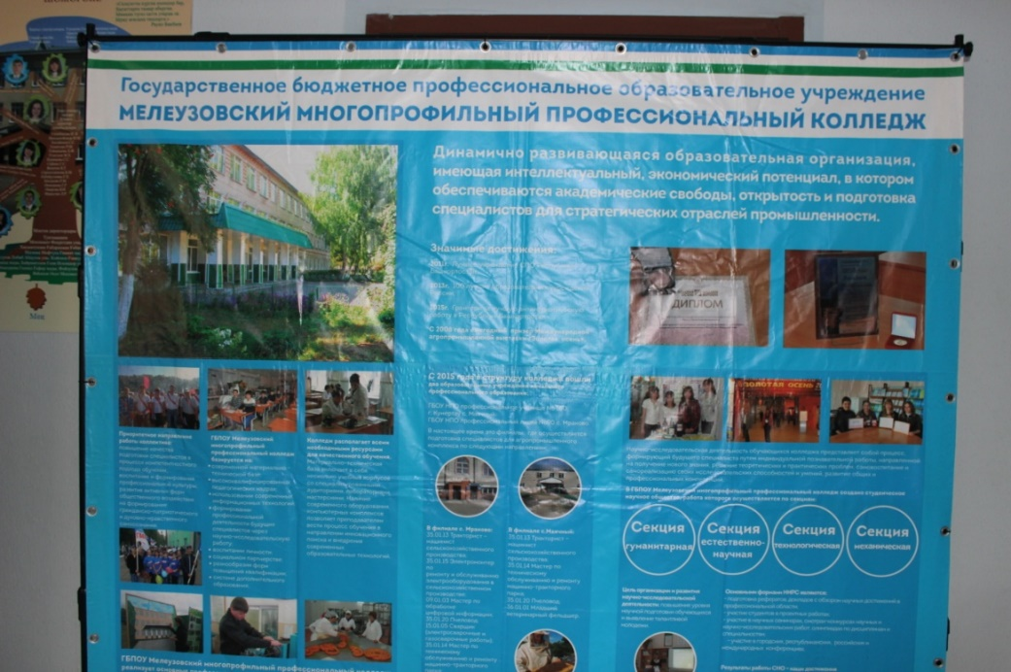
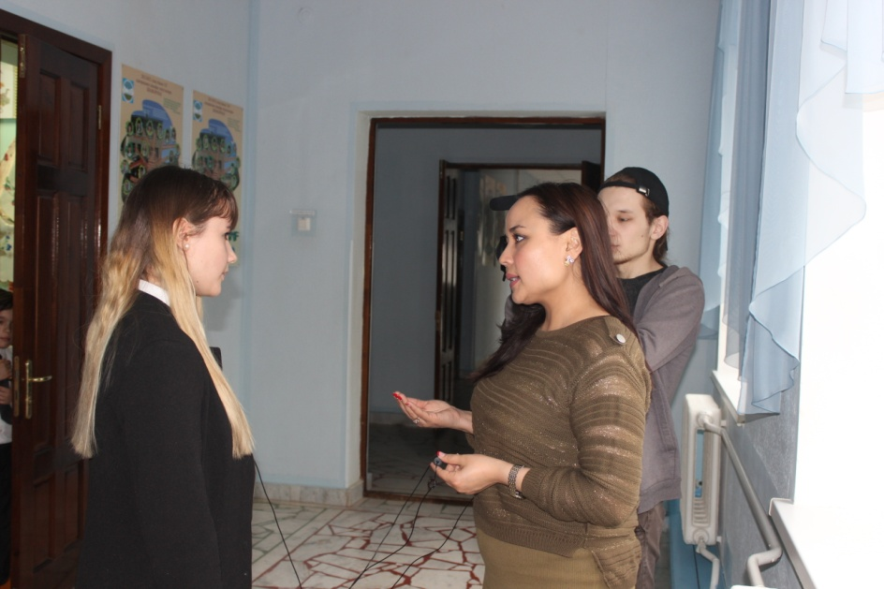
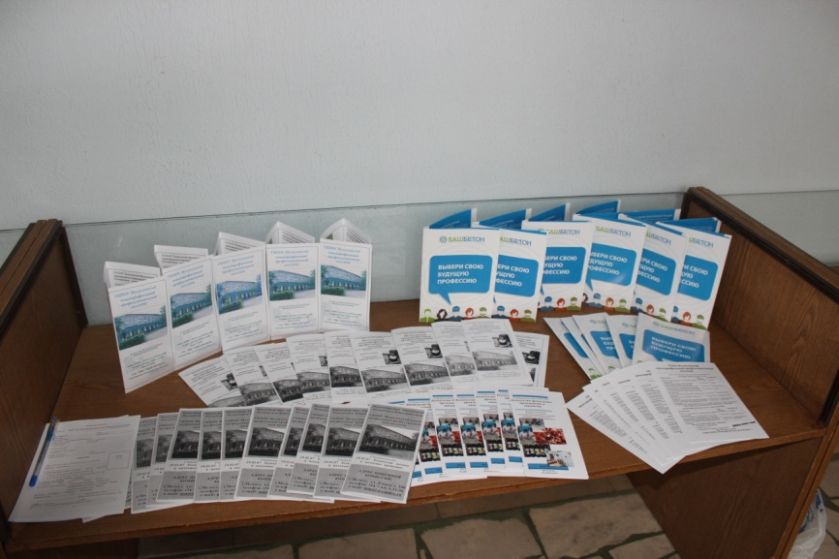
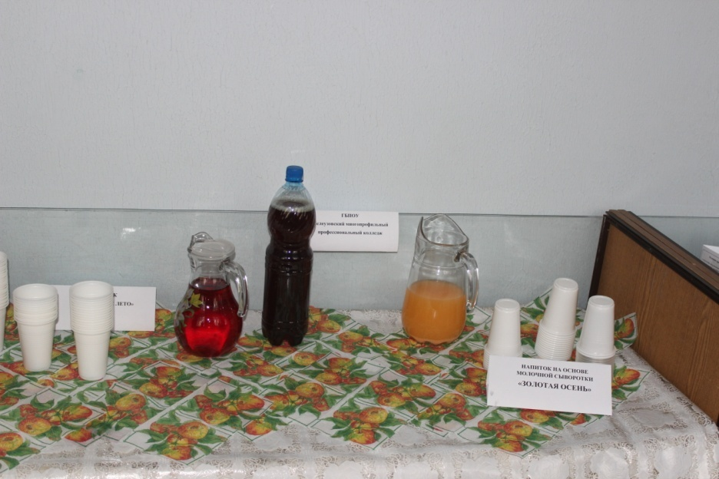
Профориентационная работа для учащихся 9-х классов (Мелеузовский многопрофильный колледж)

Slide 58
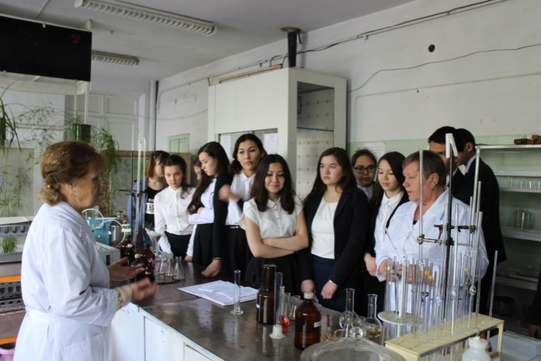
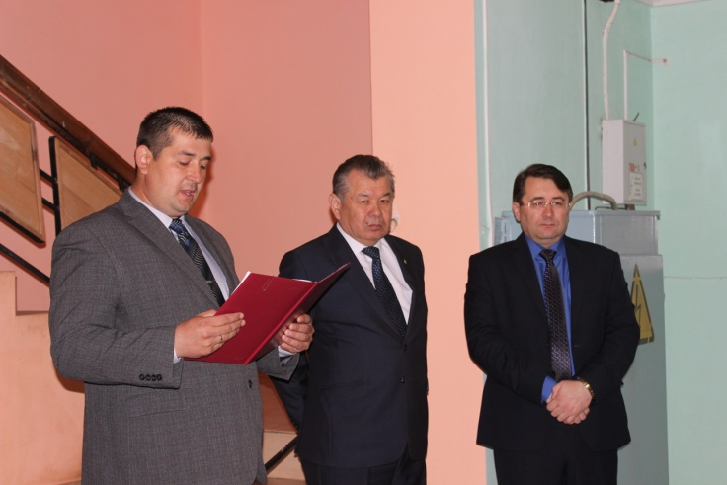
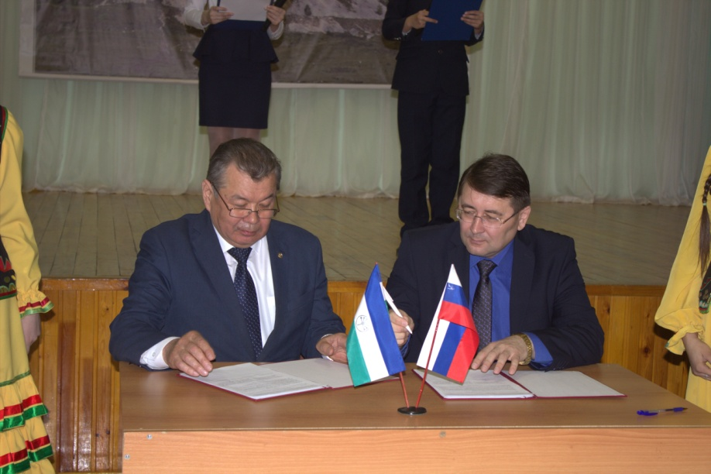
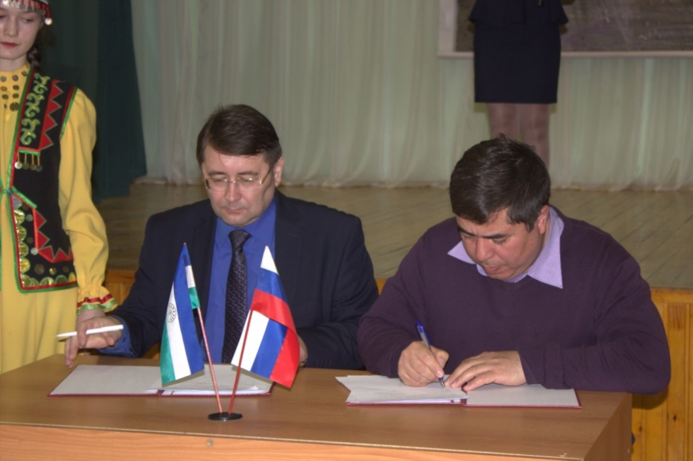
Подписаны договора о сотрудничестве с Башкирским государственным аграрным университетом, ГАУ РБ «Макаровский лесхоз» и ФГБУ «САС «Ишимбайская»

Slide 59
Номинации конкурса
«Мое село»
«Мой бизнес-план»
«Моё ремесло»
«Растениеводство в условиях Башкортостана
«Зоология и ветеринария»
«Пчеловодство и медоносные растения»
«Защита природных памятников»

Slide 60
Примерные темы работ | номинации
ПРИЕМЫ ВОЗДЕЛЫВАНИЯ КУЛЬТУРНЫХ РАССТЕНИЙ В КФХ «ИСКАНДАРОВ Т.Т» с.КАРАЙГАНОВО ИШИМБАЙСКОГО РАЙОНА РБ | Растениеводство в условиях Башкортостана
Мониторинг динамики численности популяции колорадского жука(Leptinotarsa decemlineata) на отдельно взятой территории
Виноградарство – перспективная отрасль садоводства
«Влияние ионов никеля на сельскохозяйственные растения»
Агротехника выращивания столовой свеклы
Исследование пользы козьего молока | Зоология и ветеринария
Организация рационального питания кошек в домашних условиях
Разведение крупного рогатого скота - плюсы и минусы
Гусеводство- выгодная отрасль птицеводства деревни Мурдашево Стерлитамакского района
Изучение влияния препарата «Лимонник китайский – Schisandra Сhinensis» на показатель резистентности пчелы медоносной | Пчеловодство
Качество меда
Пчеловодство в Башкирии и медоносы

Slide 61
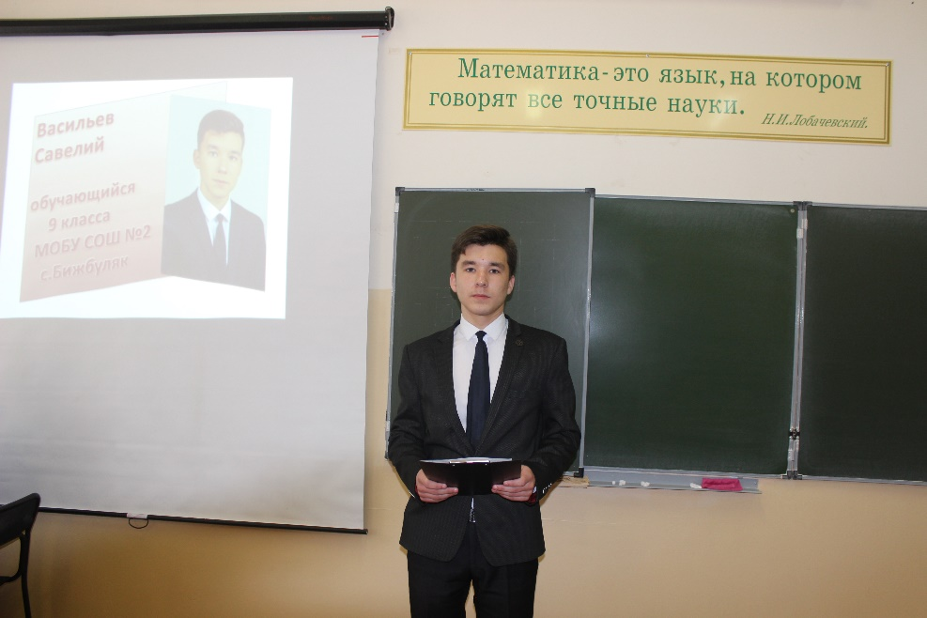
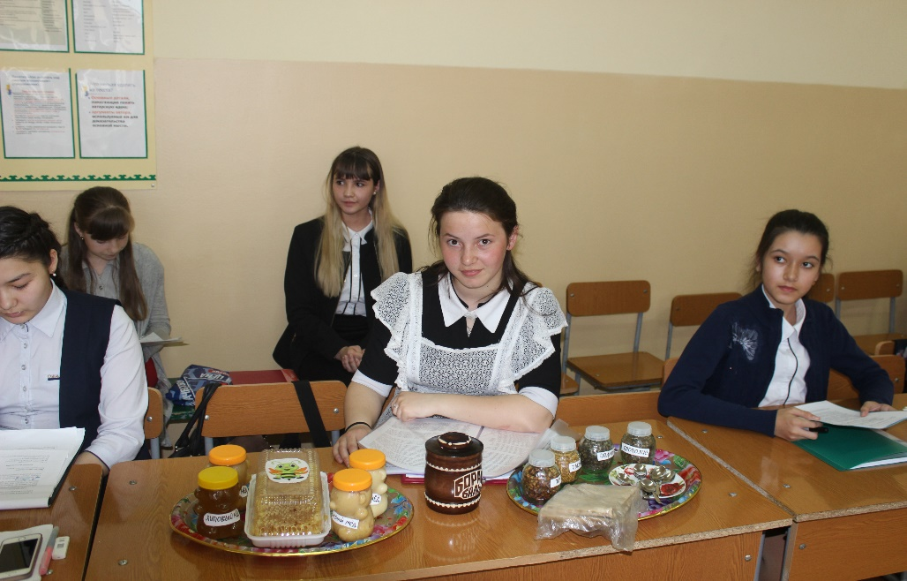
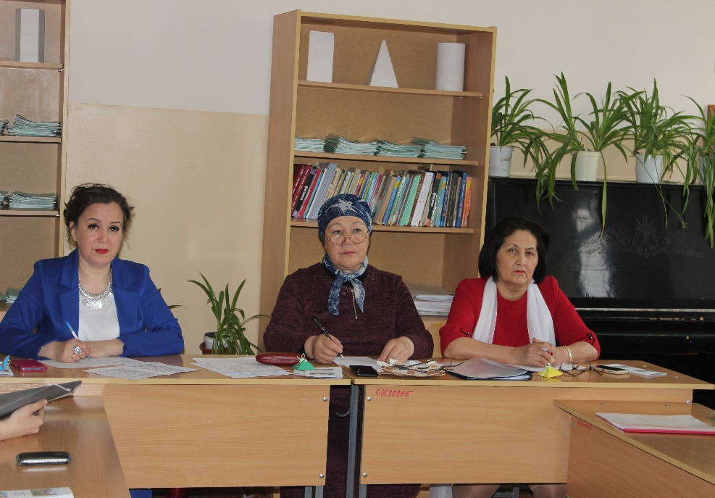
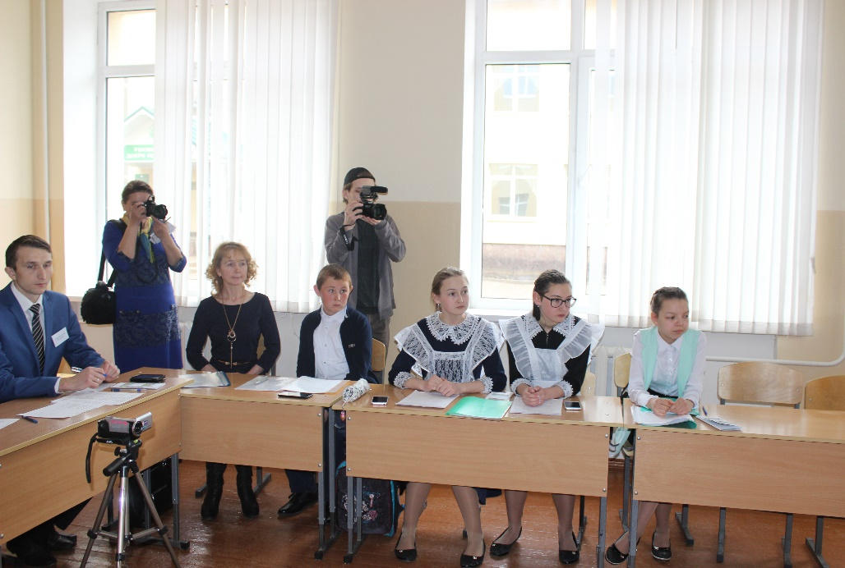
Выступление учащихся и оценка жюри

Slide 62
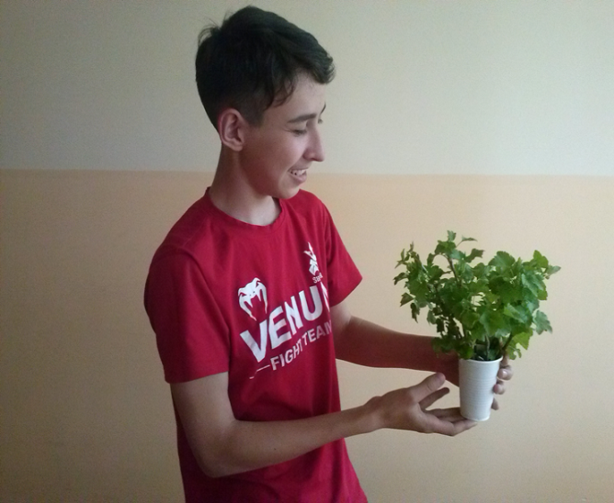
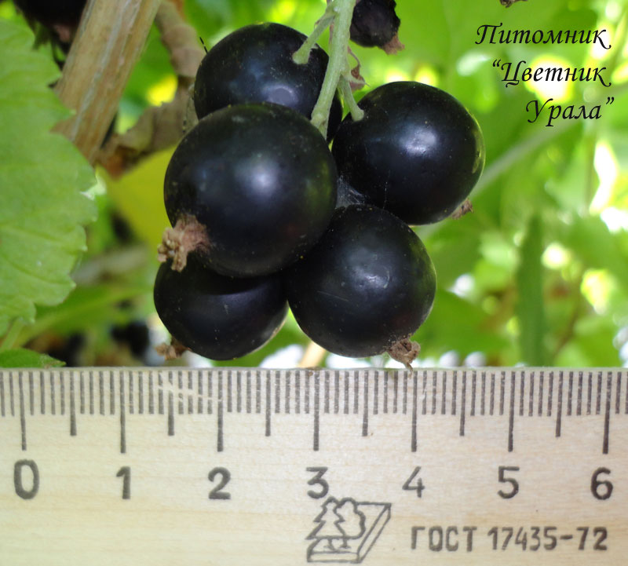
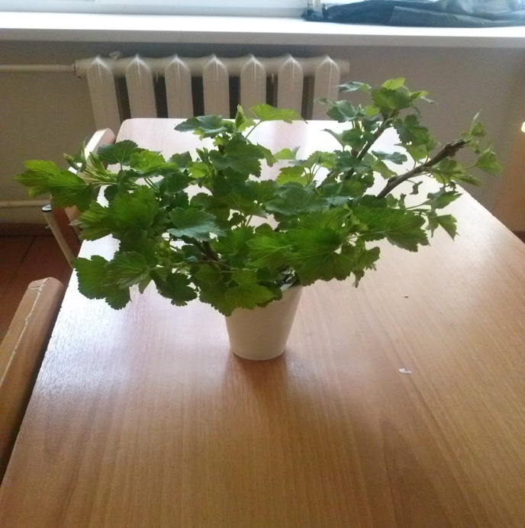
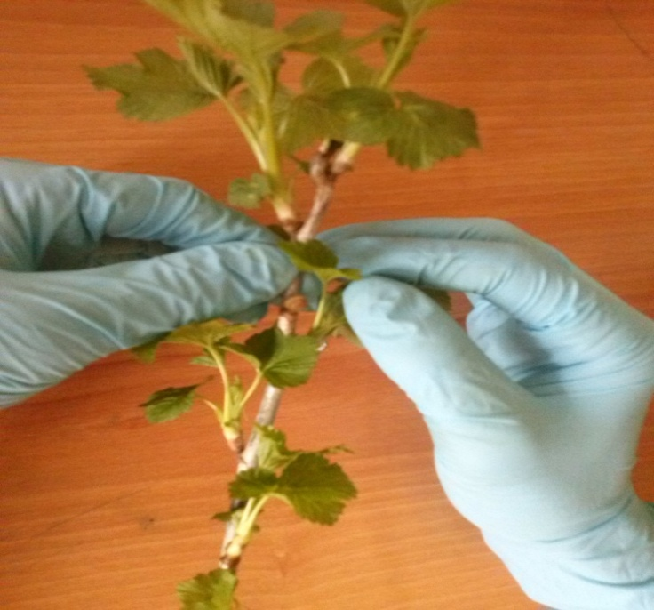
Растениеводство в условиях Башкортостана
Изучение влияния препарата «Сок Алоэ» - (Aloesuccus) на укоренение
черенков черной смородины (Ríbesnígrum) сорта «Караидель»

Slide 63




Пчеловодство и медоносные растения
Определение активности ферментов
Изучение изменения активности ферментов ректальных желез пчелы медоносной Apis millifera millifera под влиянием лекарственных растений
Сбор лекарственных растений
Сироп для пчел с ЛР

Slide 64




Мой бизнес-план
С нашей коровой нам кризис не страшен!

Slide 65




Мое село
Благоустройство территории пришкольного участка МБОУ СОШ
села Верхнеиткулово

Slide 66






Мое ремесло
Биҙәнеү әйбере- селтэр

Slide 67




Зоология и ветеринария
Исследование качества содержания сухих кормов для кошек разных производителей

Slide 68




Защита природных памятников
Эколого – геологическая тропа с. Шаран – д. Чекан-Тамак

Slide 69

Победители конкурса

Slide 70




Призеры конкурса

